Slide 1

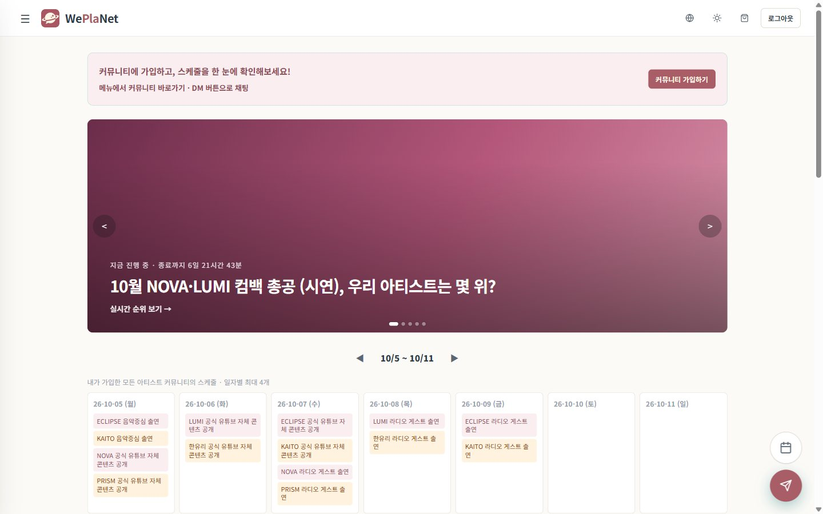
localhost:9999/
Spring Boot 팬 커뮤니티 플랫폼 · 시연 발표
WePlaNet
아티스트와 팬, 소속사와 운영자를 하나로 잇는 팬덤 플랫폼
커뮤니티 · 멤버십 · DM · 라이브 · 굿즈샵 · 팬 프로젝트 · 배지 · 해시태그 총공
시연 기준: main-distribution (d7e6d9a) + 10/5 수정 (로고 · DM 알림 · 금칙어 등)
DSA BUSAN 14 – IT 4조
정휘원(조장) ∙ 권형준 ∙ 김화평 ∙ 위석현 ∙ 조정식 ∙ 한혜선
2026. 10
Notes:
WePlaNet은 아티스트와 팬을 잇는 팬 커뮤니티 플랫폼입니다. 오늘은 팬, 아티스트·소속사, 관리자 세 가지 시점으로 실제 화면을 시연하고, 이어서 기술 구조를 설명하겠습니다.

Slide 2
발표 순서
CONTENTS
01
프로젝트 개요
02
팬 서비스 시연
무엇을, 왜 만들었나 · 기술 스택 · 아키텍처 · 데이터 모델
가입 · 커뮤니티 · AI 요약/번역 · 멤버십 · DM(안 읽은 개수) · 금칙어 · 굿즈 · 프로젝트
03
아티스트 · 소속사
04
관리자 콘솔
입점 · 그룹 로그인 · 멤버 프로필 · 아티스트 포털
2단계 인증 · 회원/소속사 승인 · 신고 · 배너 · 해시태그 총공
05
기술 설명
06
최근 수정 · 테스트 · 개선 과제
결제 · 실시간(STOMP/WebRTC) · 이벤트 · 보안 · 다국어 · 스케줄러
10/5 수정 6건 · 기능 테스트 19건 · 화이트보드 대비 변경점 · 남은 과제
Notes:
발표는 개요 → 팬 시연 → 아티스트·소속사 → 관리자 → 기술 설명 → 테스트 결과 순서로 진행합니다.

Slide 3
무엇을 · 왜 만들었나
01 프로젝트 개요
아티스트 계정 = 하나의 커뮤니티
팬은 커뮤니티마다 따로 가입하고, 커뮤니티별 닉네임·프로필을 가집니다.
아티스트(그룹/솔로)는 게시판·미디어·라이브·DM으로 팬과 소통합니다.
소속사는 포털에서 공지·스케줄·굿즈·멤버를 관리합니다.
운영자는 입점 승인, 신고 제재, 팬 프로젝트 심사, 이벤트를 운영합니다.
역할 5개(FAN · ARTIST · ARTIST_MEMBER · AGENCY · ADMIN)가 users 테이블 하나에 공존
37,844
293
56
Java 코드 줄
HTTP 매핑
DB 테이블
컨트롤러 47 · 서비스 74
+ STOMP 메시지 10개
v2 간소화 (60 → 56)
100
3
9
Thymeleaf 화면
지원 언어
스케줄러
팬 · 포털 · 관리자
KO · JA · EN
결제 동기화 · 휴면 · 배지
Notes:
Weverse 같은 팬 플랫폼을 Spring Boot 모놀리스 하나로 구현했습니다. 숫자는 현재 main-distribution 브랜치 기준으로 직접 세었습니다.

Slide 4
기술 스택
01 프로젝트 개요
Backend
Realtime
Frontend
Data · 외부 연동
Java 21
Spring Boot 4.1.0
Spring Data JPA (Hibernate)
Spring Security + OAuth2 Client
Bean Validation · Spring Mail
@Scheduled · @TransactionalEventListener
Spring WebSocket + STOMP
/app/chat.send → /topic/chat.*
WebRTC P2P 라이브 영상
서버는 offer/answer/ICE만 중계
Google STUN
Thymeleaf + Security Extras
Vanilla JS (shell.js, dm-realtime.js 등)
Toast UI Editor (게시글·공지)
CSS 변수 기반 다크모드
모바일 반응형 레이아웃
MySQL 8 (ddl-auto=validate)
Toss Payments 가상계좌 (테스트 키)
Google Gemini API (요약·번역·AI 팬)
Gmail SMTP (인증·알림 메일)
Google · Kakao · LINE 소셜 로그인
JAR + ngrok 고정 주소로 시연 배포
Notes:
build.gradle 기준입니다. 별도 프론트 프레임워크 없이 Thymeleaf 서버 렌더링 + 바닐라 JS로 구성했고, 실시간 기능은 STOMP와 WebRTC를 씁니다.

Slide 5
시스템 아키텍처 — 모놀리스 1개
01 프로젝트 개요
브라우저
Spring Boot 4.1 애플리케이션
MySQL 8
weplanet 스키마 · 56 테이블
JPA
팬 화면 /
Security Filter Chain
LoginSuccessHandler · 로그인 시도 제한 · 슬러그 필터
Scheduler 9
HTTP
아티스트 포털 /portal
Controller 47 / STOMP 10
Thymeleaf 화면 + JSON API(293) + @MessageMapping
Event Listener
(AFTER_COMMIT)
Toss Payments
가상계좌 · 웹훅
관리자 /admin
Service 74
트랜잭션 · 결제 · 배지/해시태그 이벤트 발행
i18n
MessageSource
Google Gemini
요약 · 번역 · AI 팬
HTTPS
STOMP 클라이언트
WebSocket
Repository 54 (JPA)
엔티티 67개 · 행 잠금(PESSIMISTIC_WRITE)
Mail
Sender
Gmail SMTP
인증번호 · 알림 메일
WebRTC (라이브)
OAuth2
Google · Kakao · LINE
/uploads (로컬 파일 저장)
라이브 영상은 서버를 거치지 않는 브라우저 간 P2P (Google STUN만 사용)
Notes:
브라우저는 HTTP 요청과 STOMP WebSocket 두 통로로 서버와 통신합니다. 라이브 영상만은 서버를 거치지 않고 브라우저끼리 P2P로 오갑니다. 외부 연동은 결제, AI, 메일, 소셜 로그인입니다.

Slide 6
역할 5가지와 진입점
01 프로젝트 개요
FAN
ARTIST
ARTIST_MEMBER
AGENCY
ADMIN
팬
그룹 / 솔로 계정
그룹 멤버
소속사 담당자
운영자
/ · /community/{id}
/portal/login
/portal/profiles
/portal/dashboard
/admin/login
커뮤니티 가입 · 글/댓글 · 멤버십 · DM · 굿즈 · 팬 프로젝트 · 컬렉션
계정 id = 커뮤니티 id. 그룹은 로그인 후 멤버 프로필을 고릅니다
개인 비밀번호로 입장 → 아티스트 게시판 · 라이브 · 팬 DM 수신 (배지·컬렉션 없음)
관리자 권한 승인 후 공지·스케줄·미디어·굿즈·방송·멤버 관리
이메일 2단계 인증 → 승인·제재·배너·공지·이벤트 운영
POST /login 성공 → adminLogin? → /admin | portalLogin? → 역할 확인 → 그룹이면 /portal/profiles | 그 외 → 팬 홈
Notes:
LoginSuccessHandler가 같은 /login 처리기에서 실제 역할과 로그인 화면(adminLogin/portalLogin)을 대조해 화면을 나눕니다. 포털은 현재 소속사 전용이고, 아티스트 멤버는 커뮤니티의 아티스트 화면으로 들어갑니다.

Slide 7
데이터 모델 — 8개 도메인, 56개 테이블
01 프로젝트 개요
10
계정 · 조직
12
커뮤니티
6
미디어 · 라이브
6
신고 · 운영
users · agencies · admin_profiles · agency_profiles · artist_profiles · artist_groups · artist_profile · group_members · partnership_applications · email_verification
community_members · user_follows · post · post_attachment · post_like · post_bookmark · comment · portal_notice · site_notice · notification · artist_schedule · artist_attendance
board_media · board_media_files · board_media_like · live_session · live_comment · live_comment_report
report · comment_report · artist_block · admin_action_logs · filter_keyword · main_banner
5
멤버십 · DM
7
굿즈샵
5
팬 프로젝트
5
배지 · 이벤트
membership · membership_period · membership_order · chat_message · chat_quota
shop_goods · shop_goods_category · shop_goods_option · shop_goods_variant · shop_cart_item · shop_order · shop_order_item
fan_project · fan_project_cover_image · fan_project_contribution · fan_project_settlement_account · fan_project_fraud_check
fan_badge · fan_badge_ownership · hashtag_event · hashtag_event_target · hashtag_event_entry
핵심 설계 아티스트 계정 id = 커뮤니티 id (/community/{id} = artist_groups.id = board_media.group_id) · v2: group_schedule·notification_setting 삭제, community_profiles → community_members 통합
Notes:
docs/weplanet_schema_full_reset_v2.sql 기준입니다. 10월 3일 간소화로 60개에서 56개가 됐습니다. ddl-auto=validate라 DB 스키마가 먼저 있고 엔티티가 맞춰야 서버가 뜹니다.

Slide 8
팬 서비스 시연
02
테스트 계정 demo_fan15 (6개 커뮤니티 가입 + 멤버십 보유) 로 실제 기능을 실행하며 캡처했습니다.

Slide 9
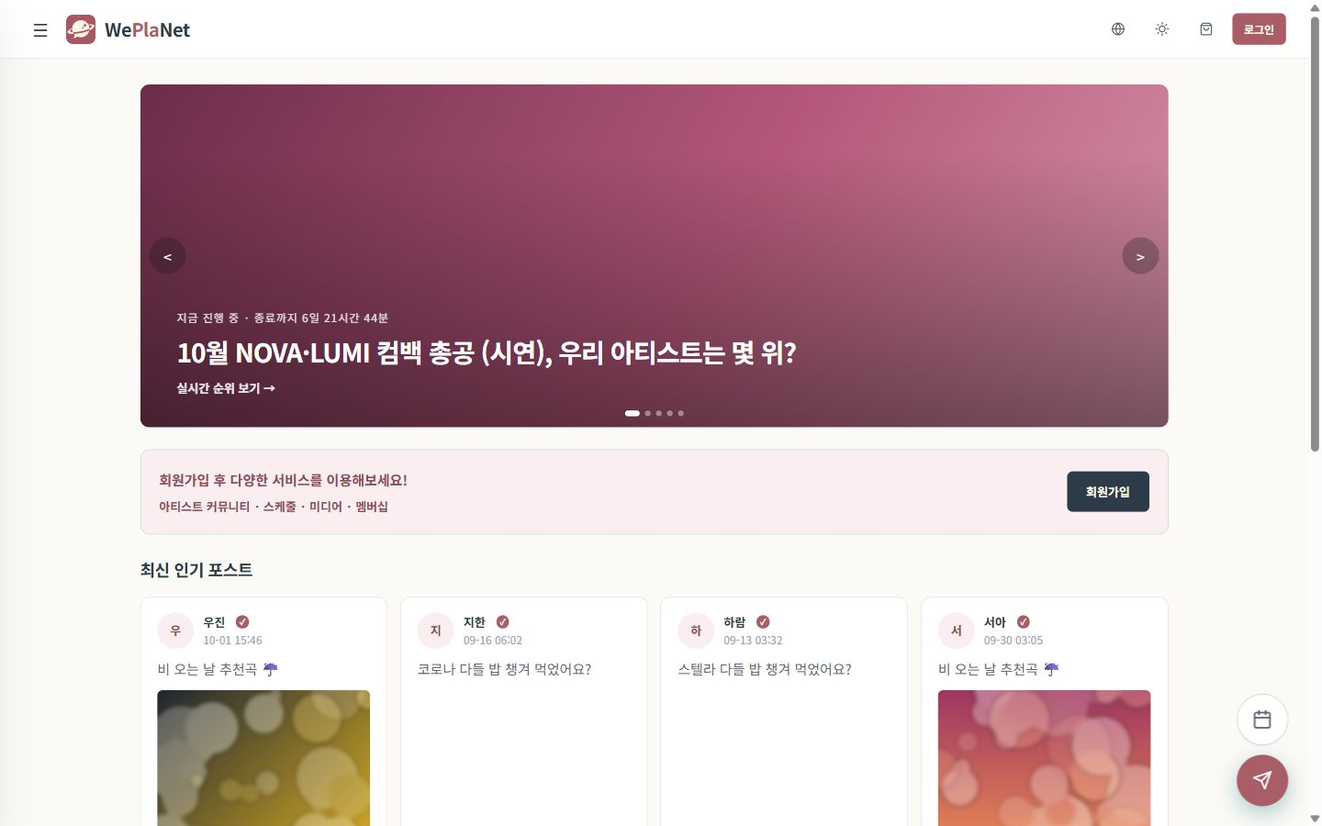

메인 홈 — 비회원과 로그인 팬
02 팬 서비스 · 메인
비회원
FAN
localhost:9999/
localhost:9999/
비회원 홈
관리자가 등록한 메인 배너 캐러셀, 가입 유도 카드, 최신 인기 포스트, 급상승 커뮤니티를 보여줍니다.
로그인 팬 홈
가입한 커뮤니티의 이번 주 일정을 요일별로 모아 보여주고, 우측 하단에 캘린더·DM 버튼이 항상 떠 있습니다.
Notes:
왼쪽은 로그인 전, 오른쪽은 demo_fan15로 로그인한 홈입니다. 배너는 관리자 배너 관리에서 아티스트나 굿즈로 연결해 등록합니다.

Slide 10
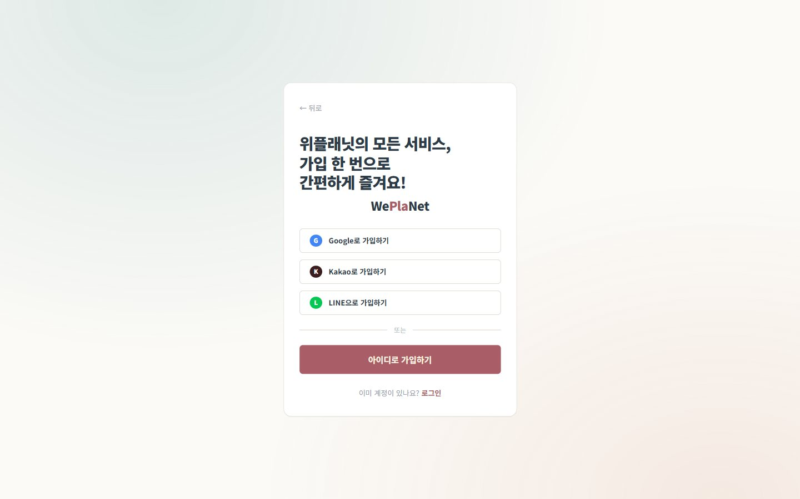
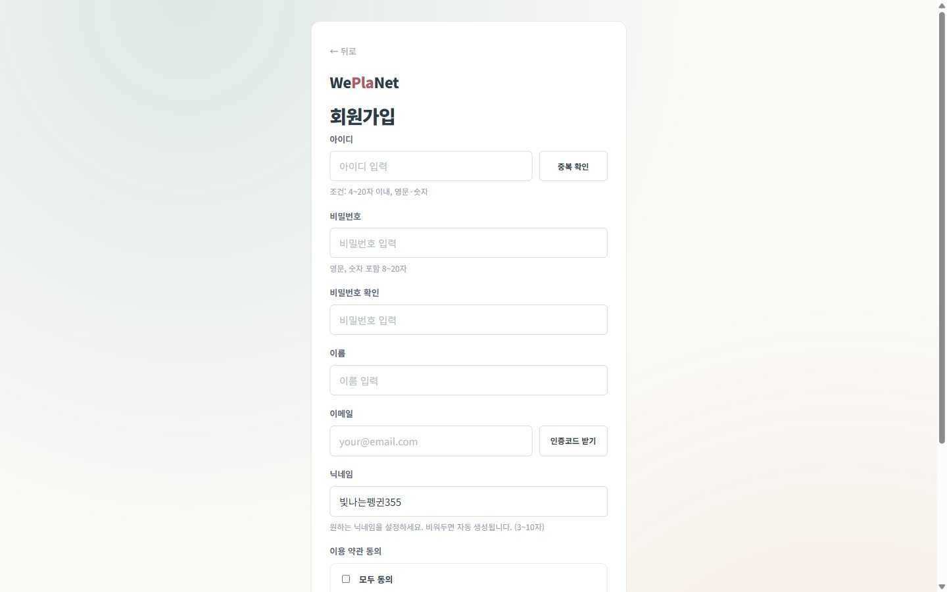
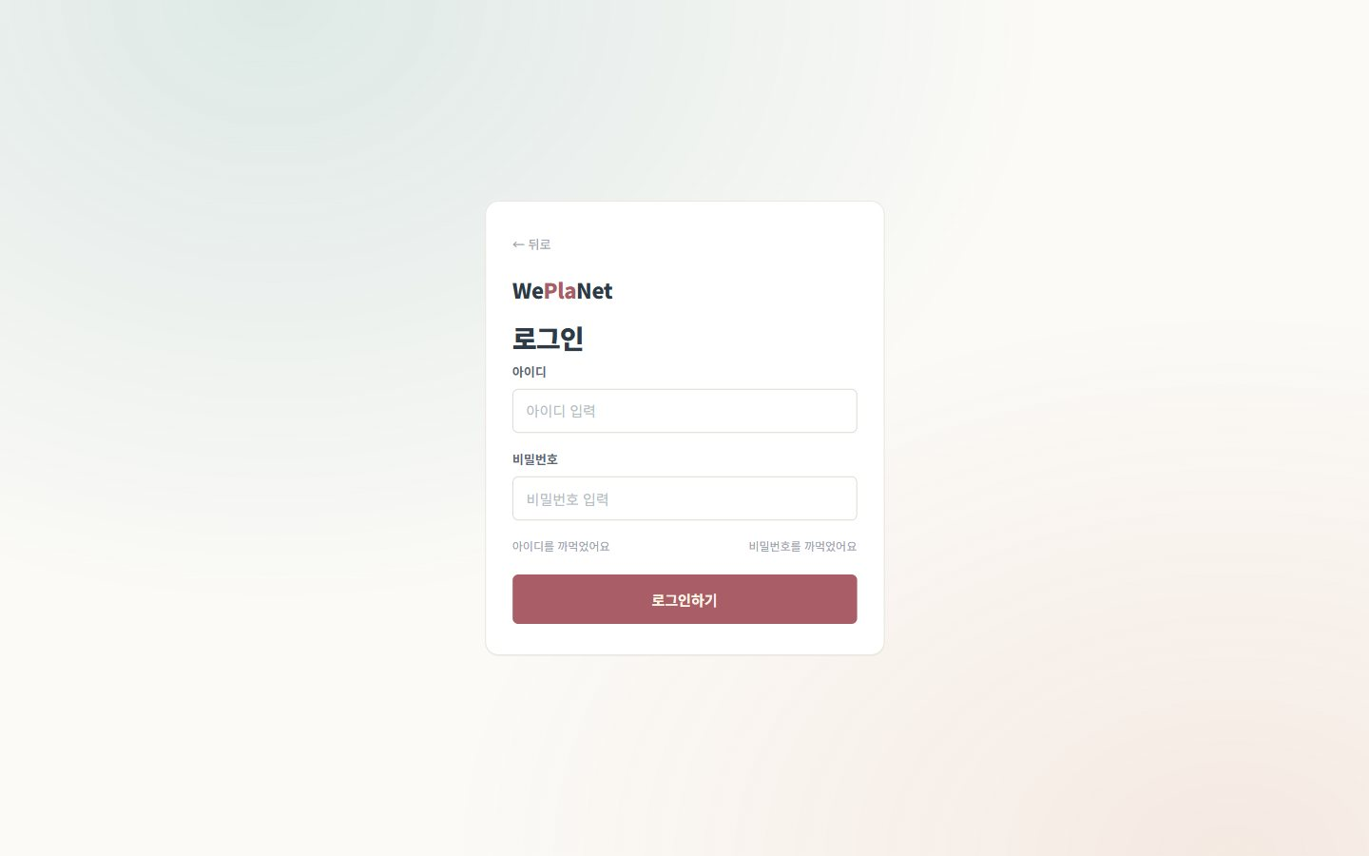
회원가입 · 로그인 · 계정 찾기
02 팬 서비스 · 계정
비회원
/signup
/signup/id
/login/id
가입 방식 선택
Google · Kakao · LINE 소셜 가입 또는 아이디 가입. 소셜은 가입 전 확인 화면을 거칩니다.
아이디 가입 + 이메일 인증
인증코드 5분 유효, 60초 재발송 제한, 하루 10회(IP 20회) 발송 한도, 5회 오입력 시 폐기.
로그인 · 아이디/비밀번호 찾기
10분 안에 5회 실패하면 10분 잠금(IP 기준 20회). 새 로그인 시 이전 세션 종료(동시 로그인 1개).
Notes:
가입은 소셜과 아이디 두 갈래이고, 아이디 가입은 이메일 인증을 통과해야 합니다. 로그인 실패 잠금은 화이트보드 이후 새로 추가된 보호 장치입니다. 1년 미접속 계정은 매일 03시 스케줄러가 휴면 처리합니다.

Slide 11
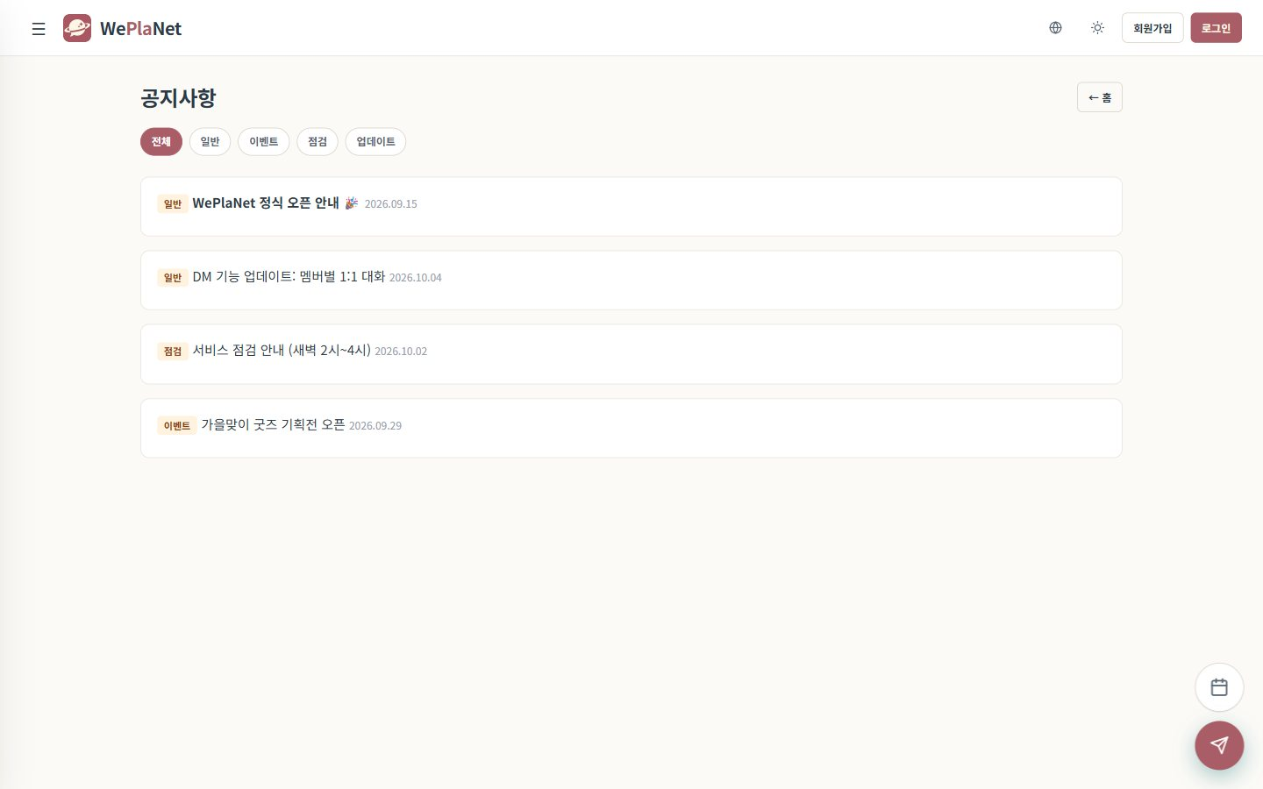
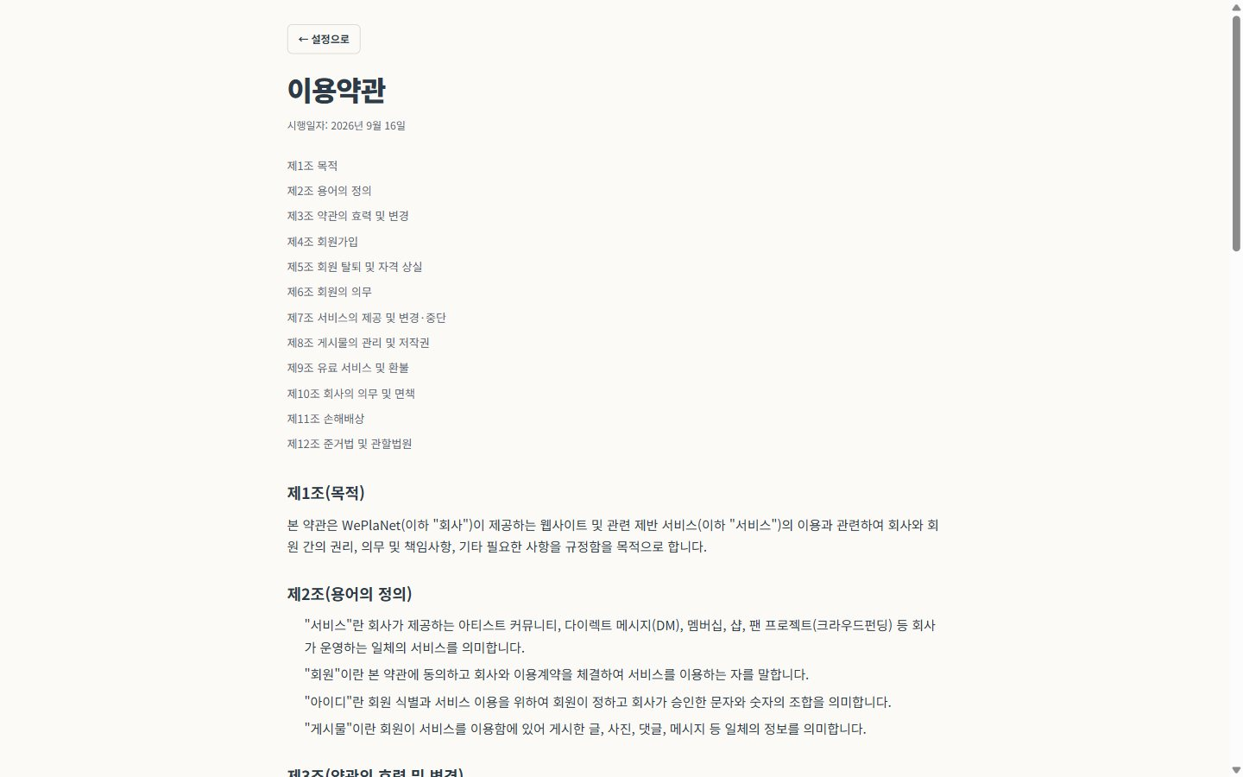
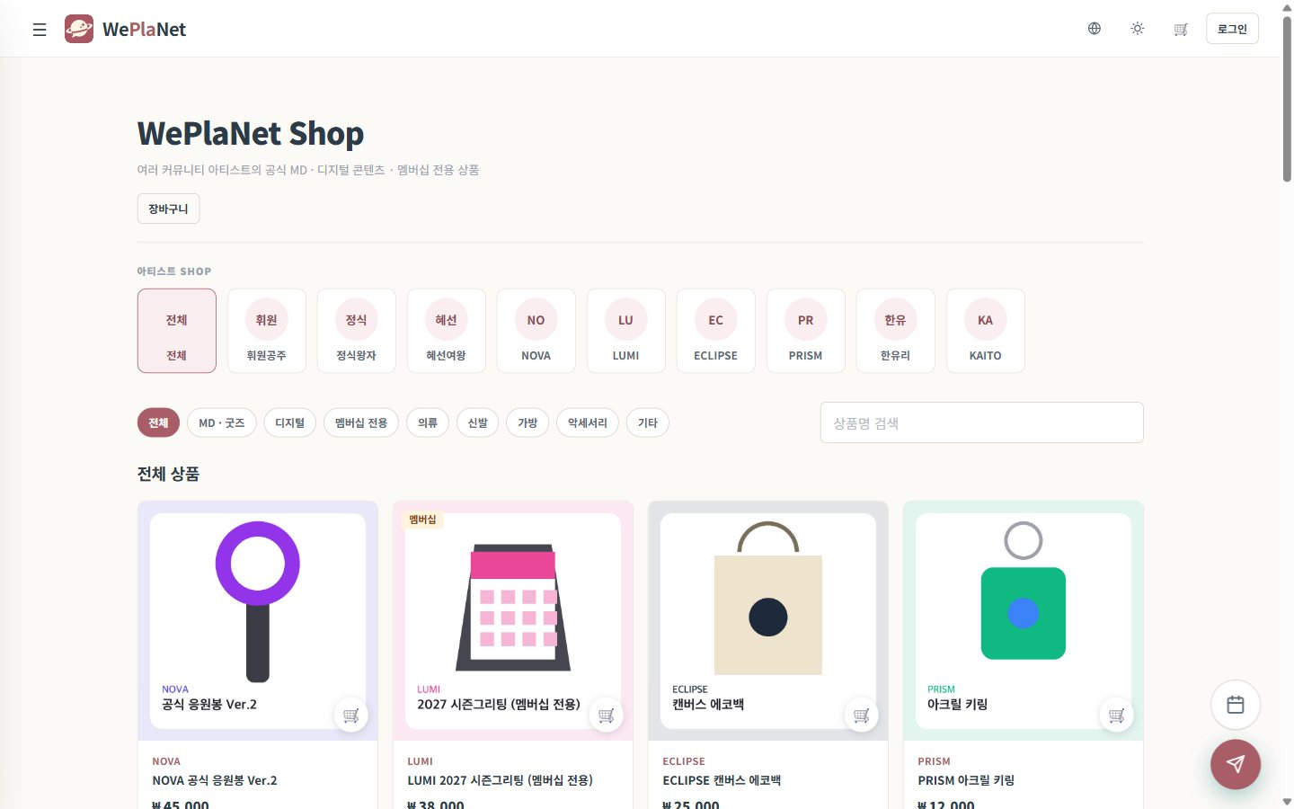
공지사항 · 약관 · 비회원 샵
02 팬 서비스 · 공개 화면
비회원
/notices
/policy/terms
/shop
사이트 공지사항
관리자가 올린 전체 공지. 카테고리(점검·업데이트·이벤트) 필터, 상단 고정.
이용약관 · 개인정보처리방침
한국어 원문 + 일본어·영어 번역본 (번역본 상단에 원문 우선 안내).
비회원도 볼 수 있는 샵
상품 탐색은 누구나 가능하고, 장바구니·구매부터 로그인이 필요합니다.
Notes:
비로그인 상태에서 열리는 공개 화면들입니다. SecurityConfig의 PUBLIC_URLS로 관리합니다.

Slide 12
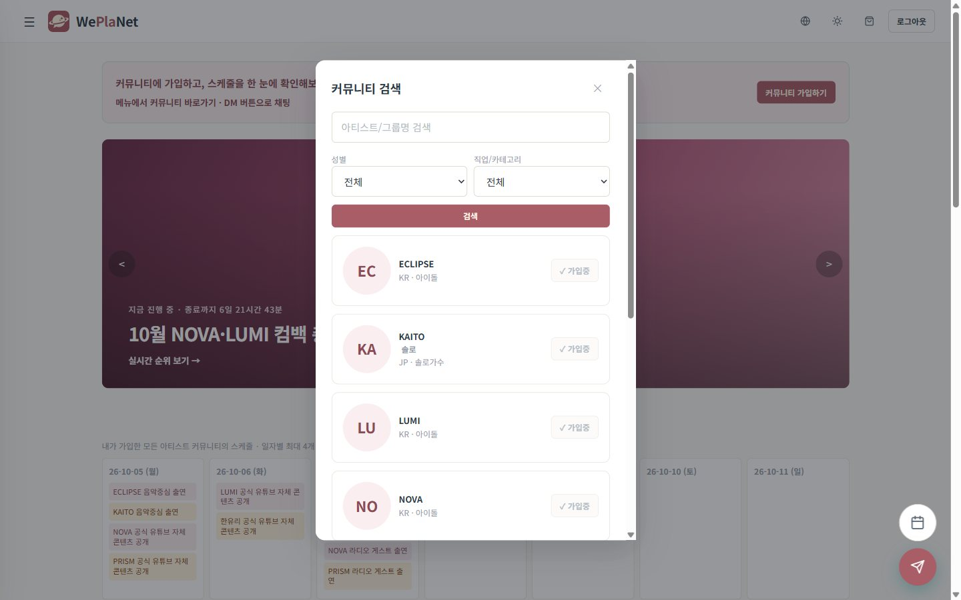
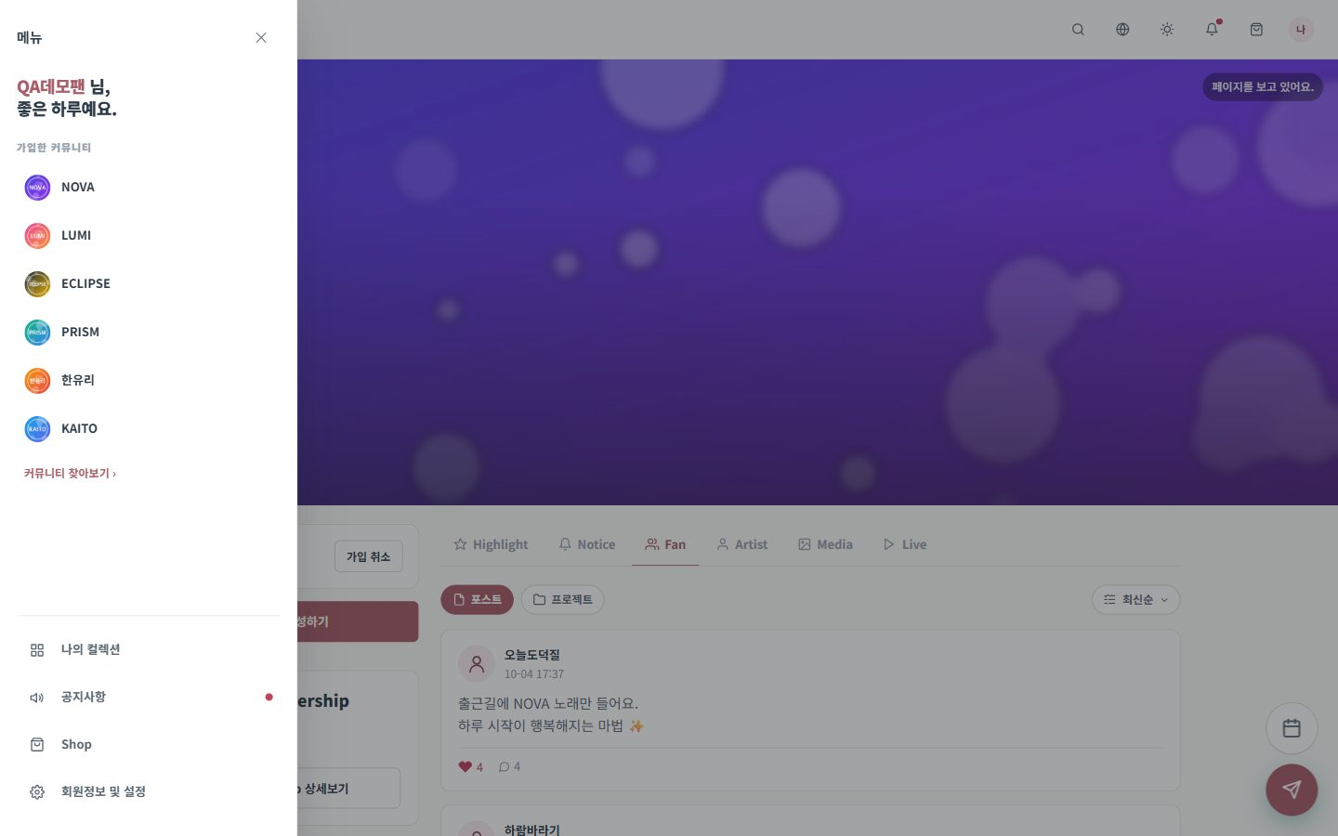
커뮤니티 검색 · 사이드 메뉴
02 팬 서비스 · 탐색
FAN
/?openSearch=1
/community/1101/fan
커뮤니티 검색
성별·국적 등 필터로 아티스트를 찾고 바로 가입합니다. 커뮤니티마다 닉네임·소개·프로필 이미지를 따로 설정합니다.
사이드 메뉴
가입한 커뮤니티 바로가기, 나의 컬렉션, 공지사항, Shop, 회원정보 및 설정으로 이동합니다.
Notes:
커뮤니티 가입 시 COMMUNITY_JOINED 배지 이벤트가 발행됩니다. 영문 주소(/nova/fan)는 CommunitySlugForwardFilter가 숫자 주소로 내부 전달합니다.

Slide 13
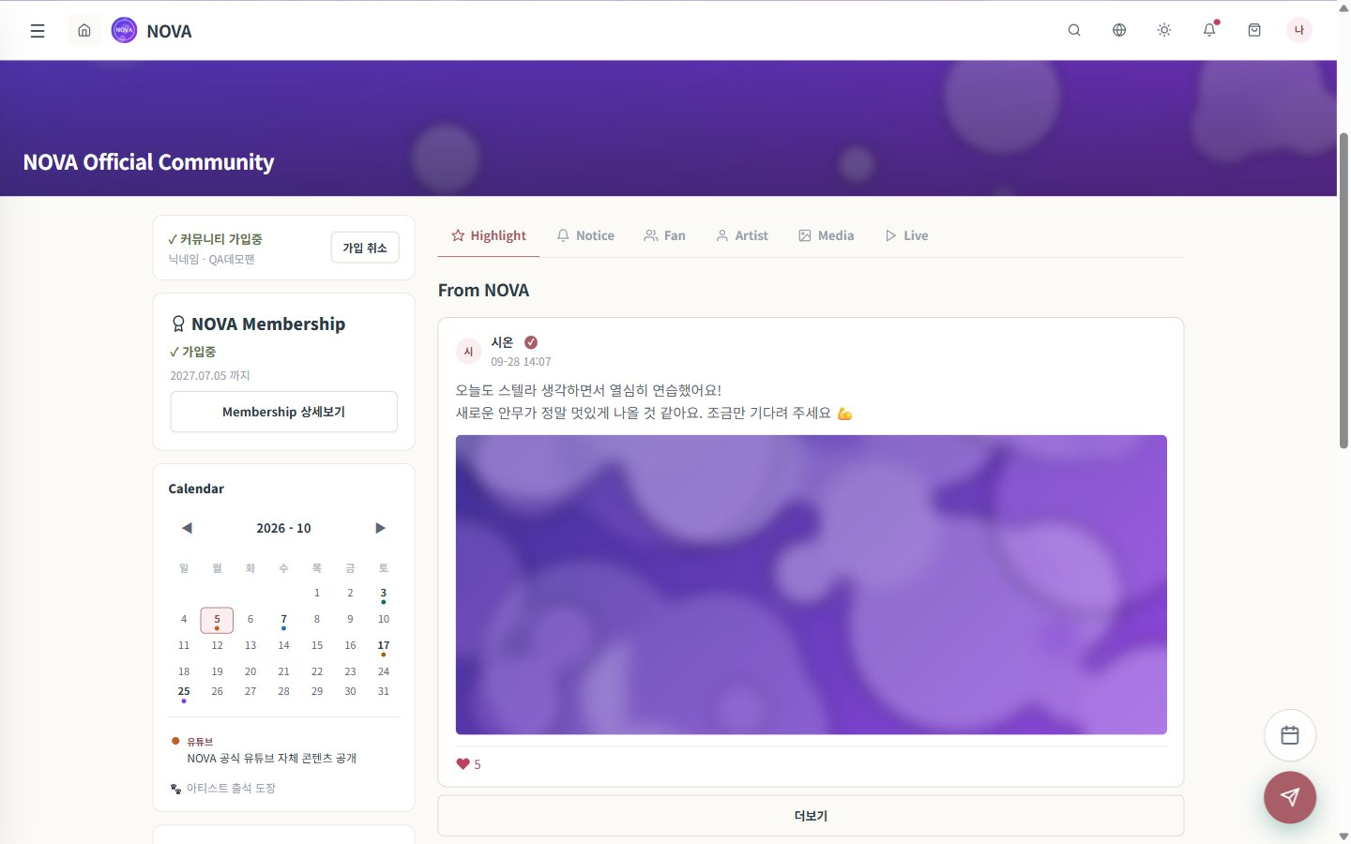
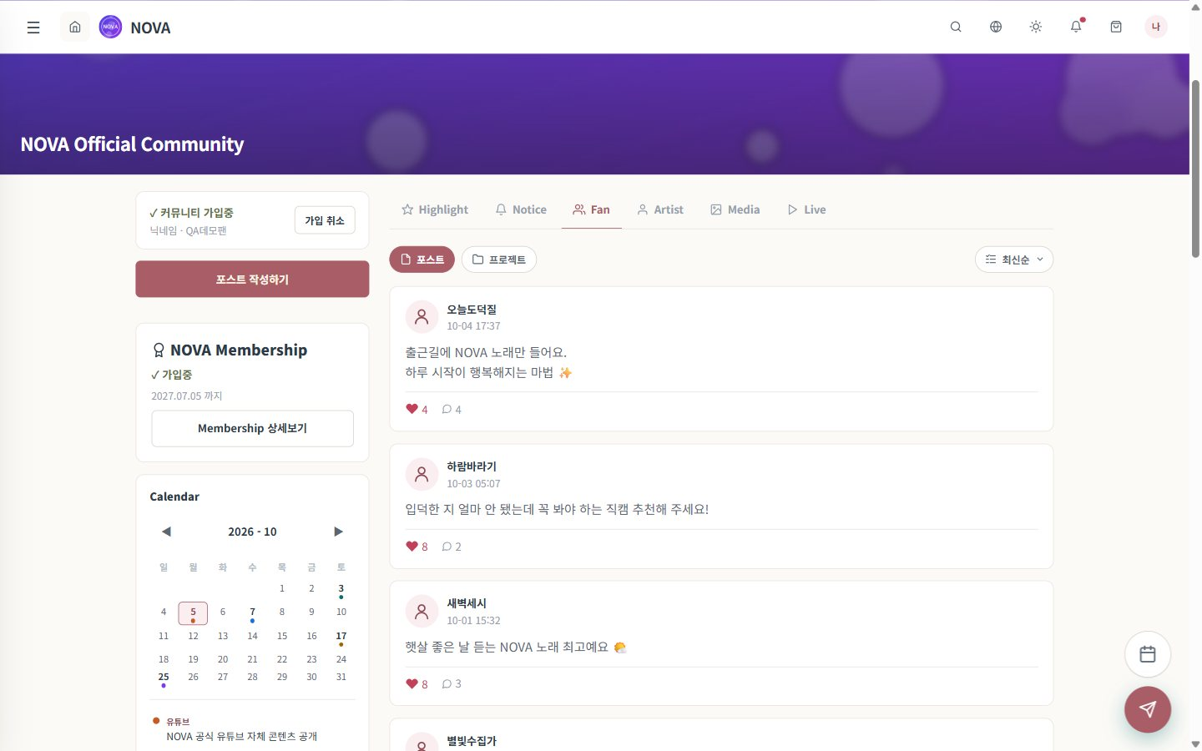
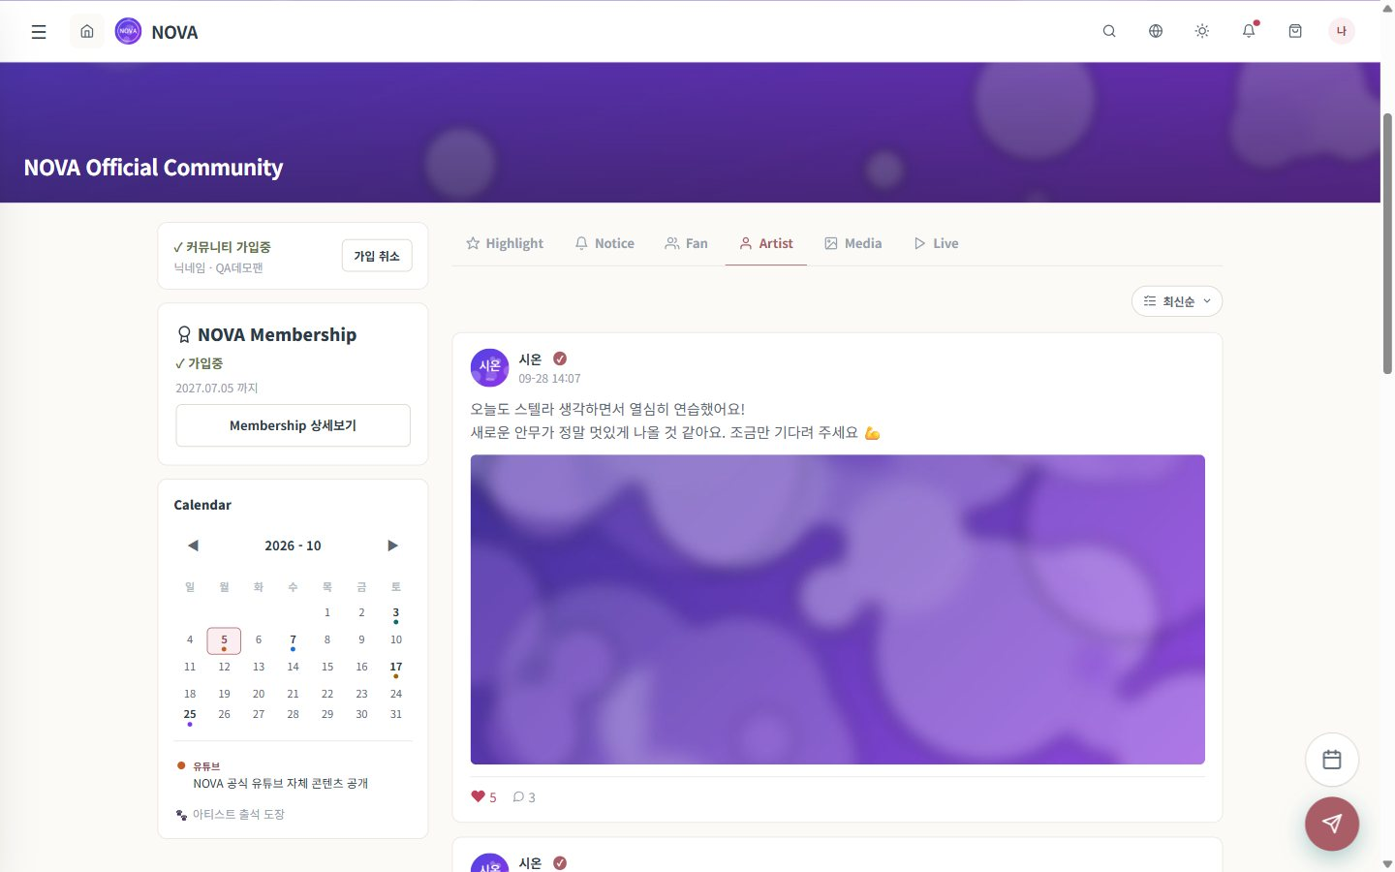
커뮤니티 탭 — Highlight · Fan · Artist
02 팬 서비스 · 커뮤니티
FAN
/nova
/nova/fan
/nova/artist
Highlight
아티스트의 최신 글을 모아 보여주는 첫 화면. 좌측에 가입 상태, 멤버십, 커뮤니티 캘린더.
Fan 게시판
팬끼리 쓰는 게시판. 포스트/프로젝트 탭, 최신순·인기순 정렬, 좋아요·댓글 수.
Artist 게시판
아티스트 멤버만 쓸 수 있는 게시판. 인증 배지(✓)로 아티스트 글을 구분합니다.
Notes:
탭은 Highlight, Notice, Fan, Artist, Media, Live 여섯 개입니다. 캘린더의 발자국은 아티스트가 그날 접속했다는 출석 표시입니다.

Slide 14
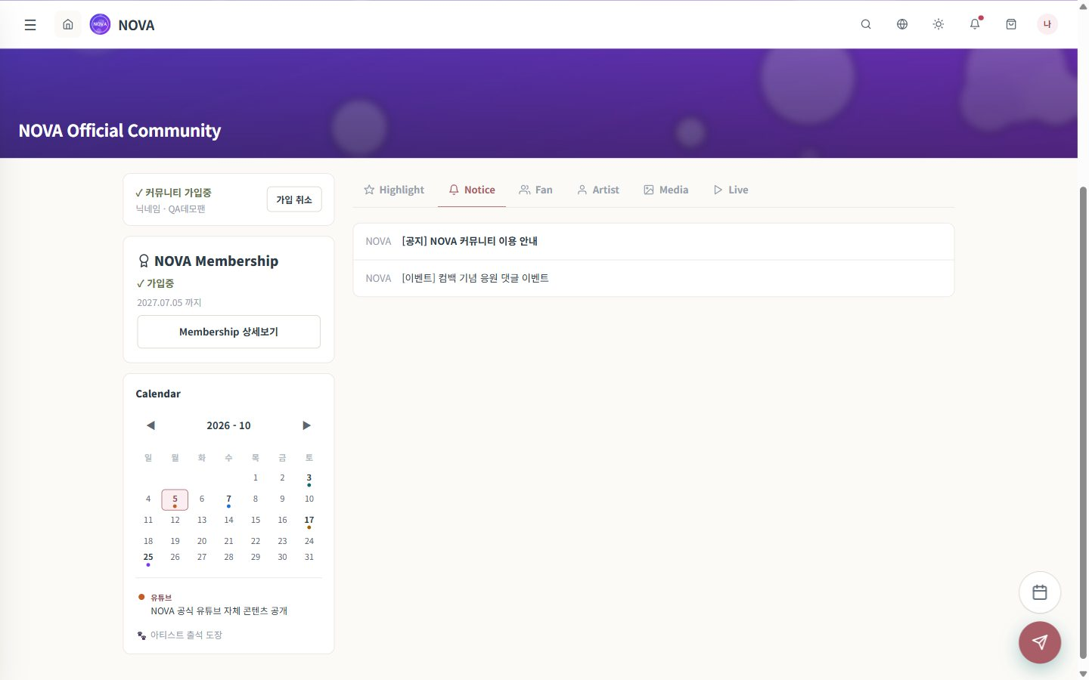
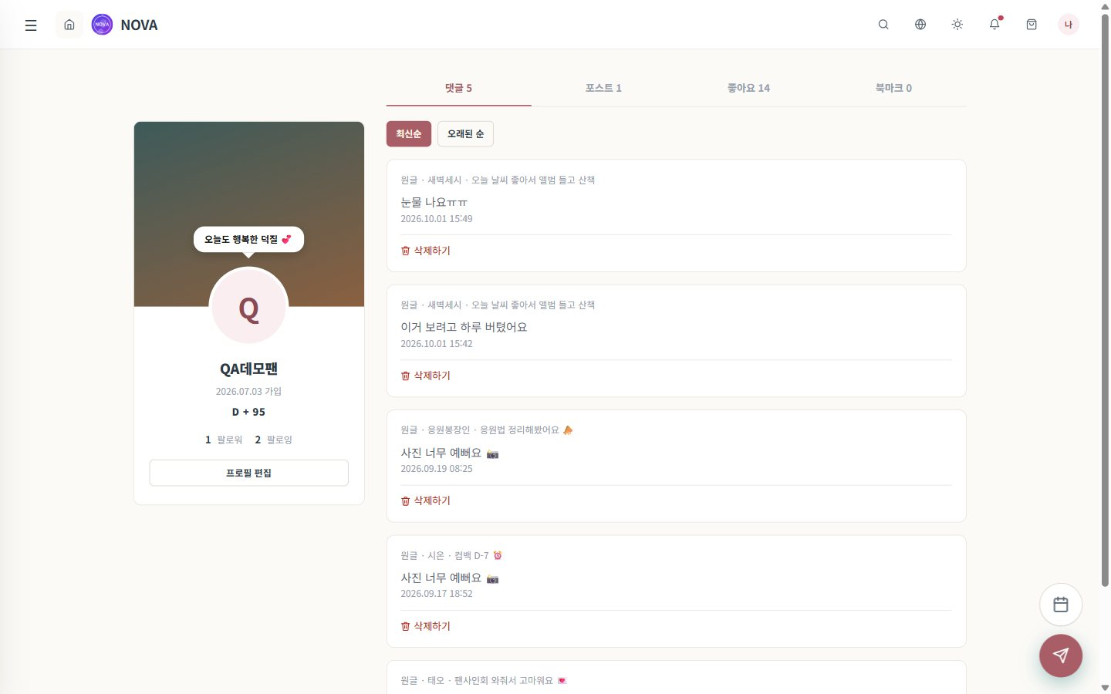
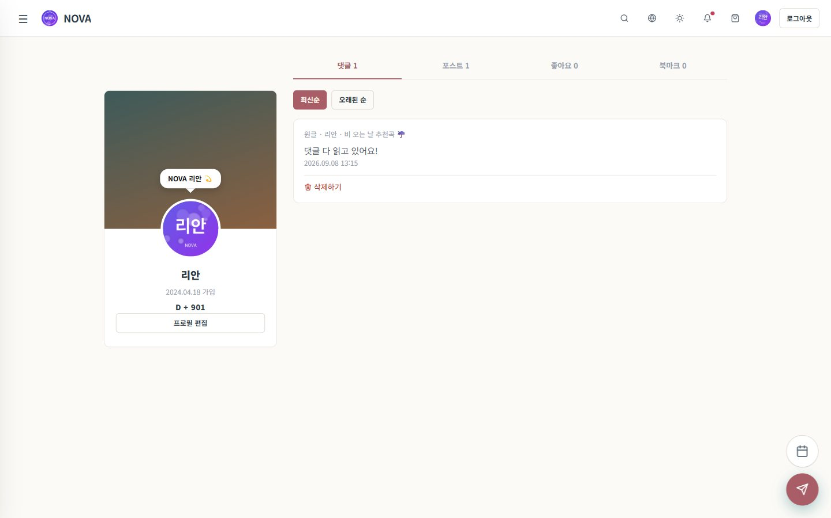
커뮤니티 — Notice · 내 프로필 · 팔로우
02 팬 서비스 · 커뮤니티
FAN
/nova/notice
/community/1101/profile/1315
/community/1101/profile/1205
Notice 탭
소속사가 포털에서 올린 커뮤니티 공지. 상단 고정·순서는 포털에서 관리합니다.
커뮤니티별 내 프로필
이 커뮤니티에서 쓴 댓글·포스트, 팔로워·팔로잉, 가입일과 D+일수. 프로필 편집은 커뮤니티마다 따로.
아티스트 멤버 프로필
멤버 프로필에도 가입일·디데이를 표시합니다(10/4 추가). 팔로워 10명 달성 시 배지.
Notes:
팔로우는 커뮤니티 안에서 회원끼리 맺는 관계라 user_follows 테이블이 커뮤니티 id를 함께 가집니다.

Slide 15
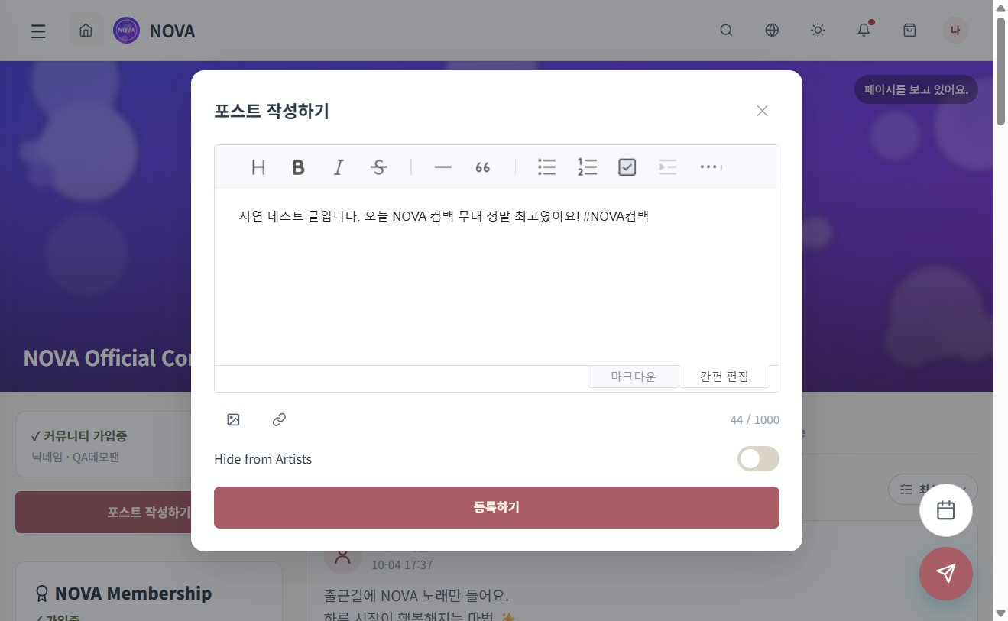
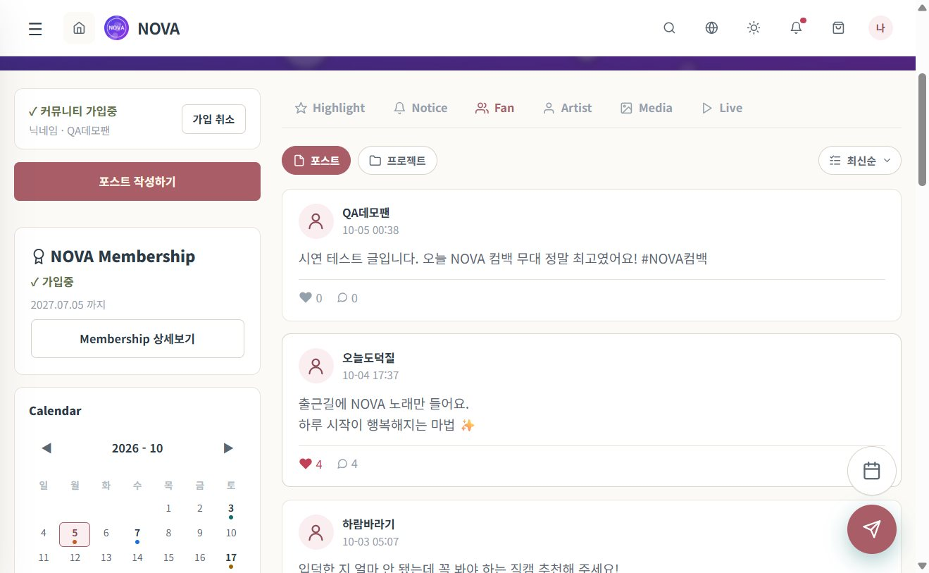
게시글 작성 — 실제 등록 테스트
02 팬 서비스 · 게시글
FAN
/community/1101/fan
/nova/fan?sort=latest
① 에디터로 작성
굵게·목록·인용 등 서식과 이미지·파일 첨부, 1,000자 제한. 해시태그(#NOVA컴백)를 넣으면 총공 이벤트 집계 대상이 됩니다.
② 등록 후 목록 최상단
저장 후 배지 지급·해시태그 집계는 트랜잭션 커밋 뒤 이벤트 리스너가 처리합니다.
✓ 테스트 팬 게시판에 글 등록 성공 → 목록 최상단 노출 확인 (post id 10109)
Notes:
포스트 작성하기를 누르면 Toast UI 에디터 모달이 열립니다. Hide from Artists를 켜면 아티스트에게 숨겨집니다. 실제로 글을 등록했고 목록 최상단에 바로 나타났습니다.

Slide 16
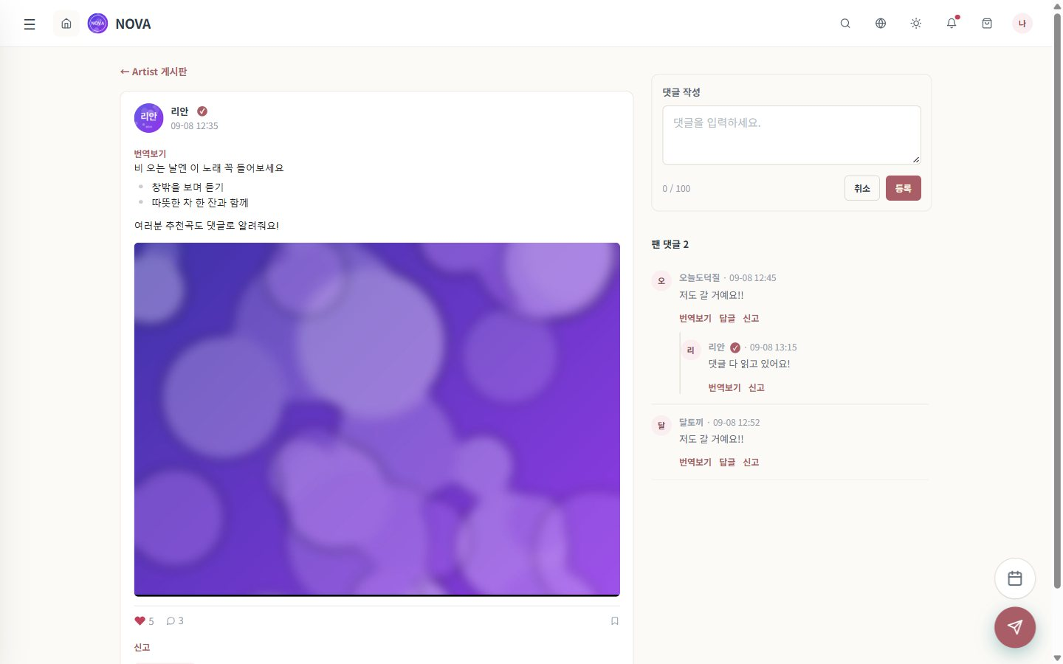
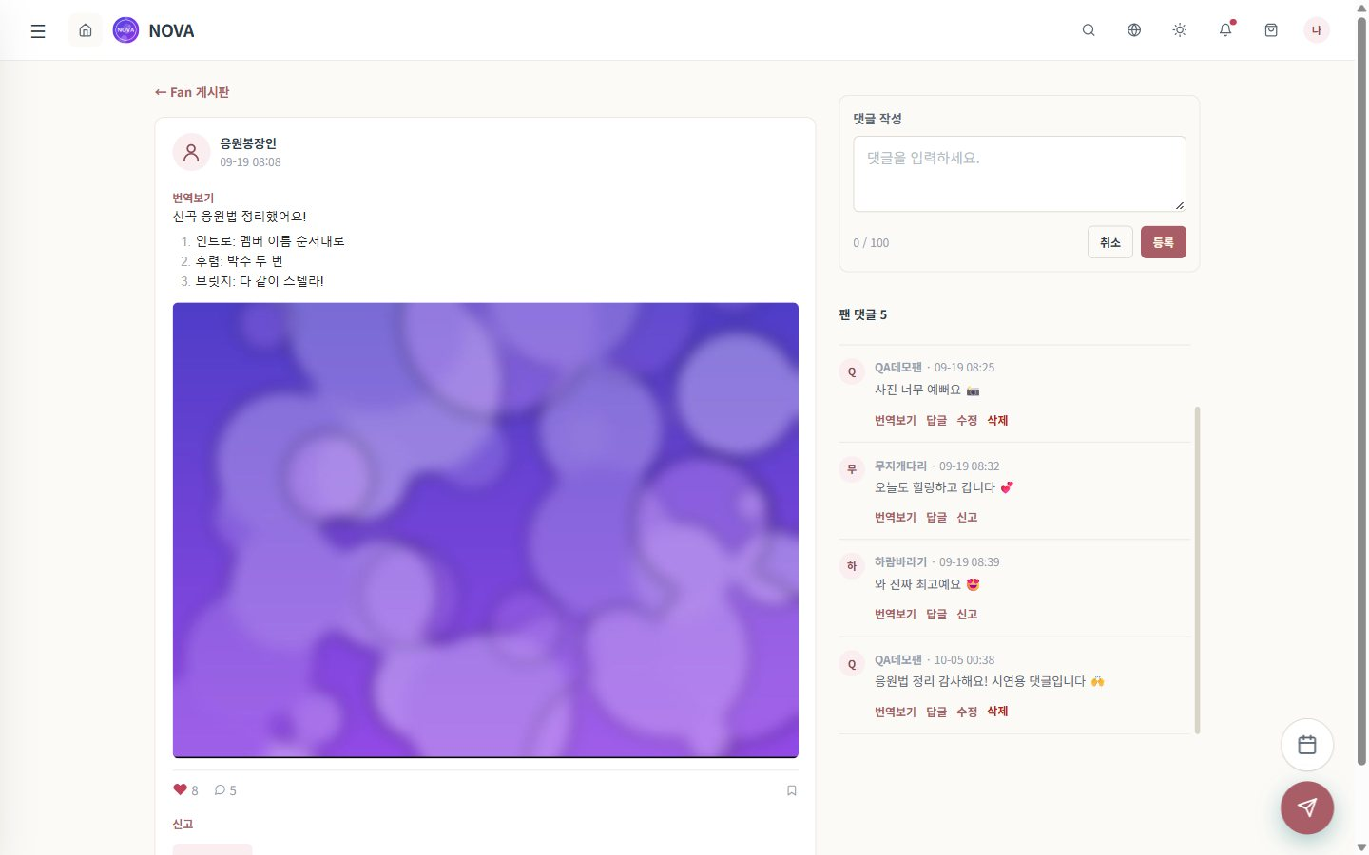
게시글 상세 · 댓글 · 신고
02 팬 서비스 · 게시글
FAN
/community/1101/artist/10018
/community/1101/fan/10011
아티스트 글 상세
본문·이미지, 좋아요·북마크, 신고, AI 요약 버튼. 오른쪽에 댓글·대댓글과 번역보기·신고 링크.
댓글 작성 테스트
댓글(100자)을 등록하면 즉시 목록에 추가되고 댓글 수가 올라갑니다. 본인 댓글은 수정·삭제 가능.
✓ 테스트 댓글 등록 → 화면 반영 + DB(comment id 20331) 저장 확인
Notes:
신고된 글과 댓글은 아티스트 측(포털 신고함)과 관리자 통합 신고 화면 양쪽에서 처리할 수 있습니다.

Slide 17
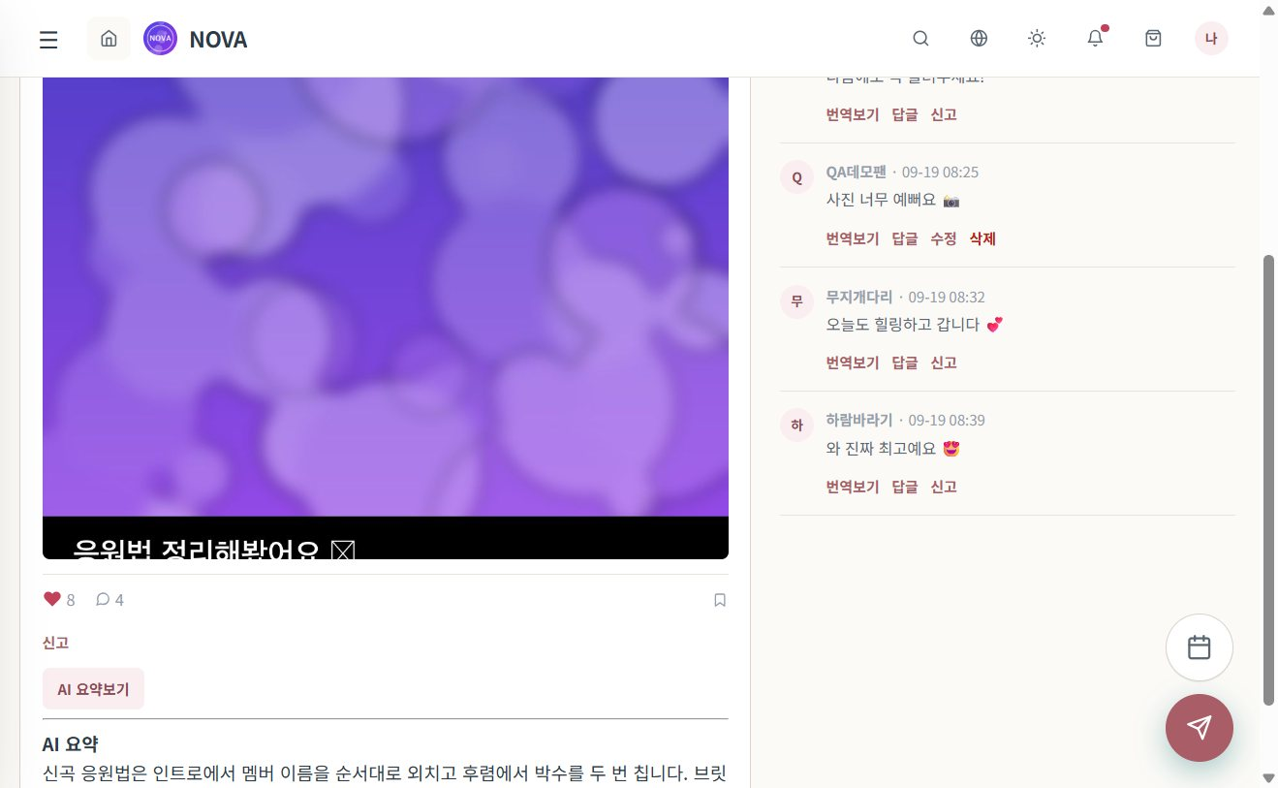
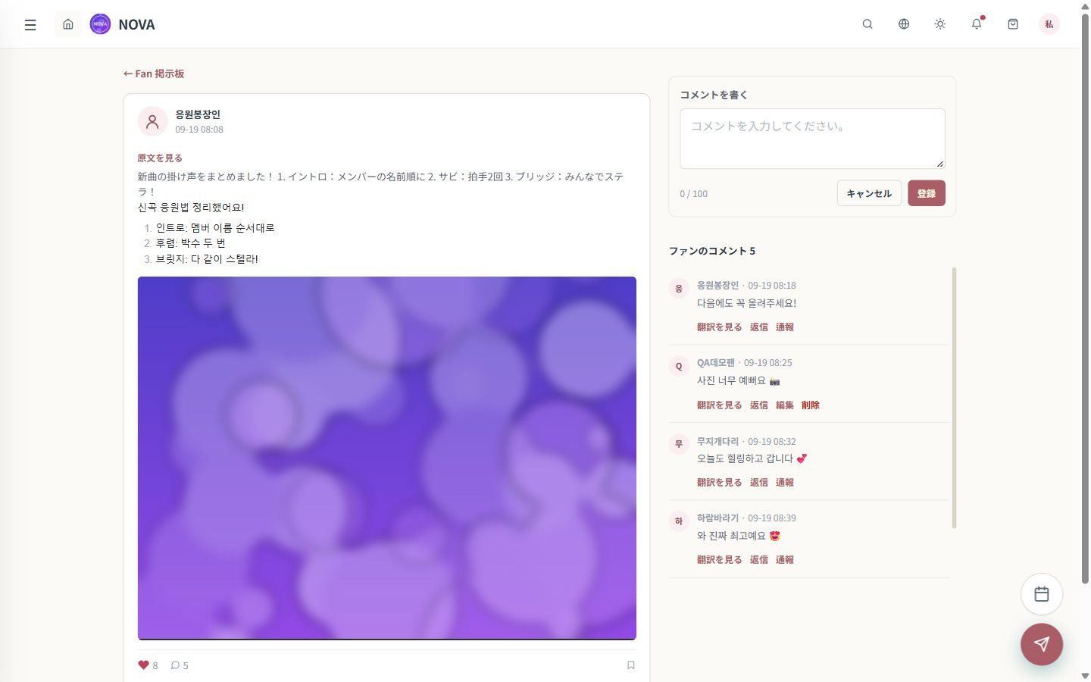
AI 요약 · AI 번역 (Google Gemini)
02 팬 서비스 · AI
FAN
/community/1101/fan/10011
/community/1101/fan/10011 (日本語)
AI 요약보기
게시글을 사용자의 기본 언어로 2~3문장 요약합니다. 실제 결과: "인트로에서 멤버 이름을 순서대로 외치고 후렴에서 박수를 두 번…"
번역보기 (일본어 사용자)
언어를 日本語로 바꾼 뒤 번역보기를 누르면 본문·댓글이 일본어로 번역되고, 원문 보기로 되돌릴 수 있습니다.
✓ 테스트 Gemini 요약 응답 표시 · 언어 JA 전환 후 본문 일본어 번역 성공 (커뮤니티 가입자만 사용 가능)
Notes:
요약과 번역 모두 Gemini API를 호출합니다. 번역 대상 언어는 사용자 설정의 기본 언어입니다. 호출 횟수 제한·캐시는 아직 없어 개선 과제로 남겼습니다.

Slide 18
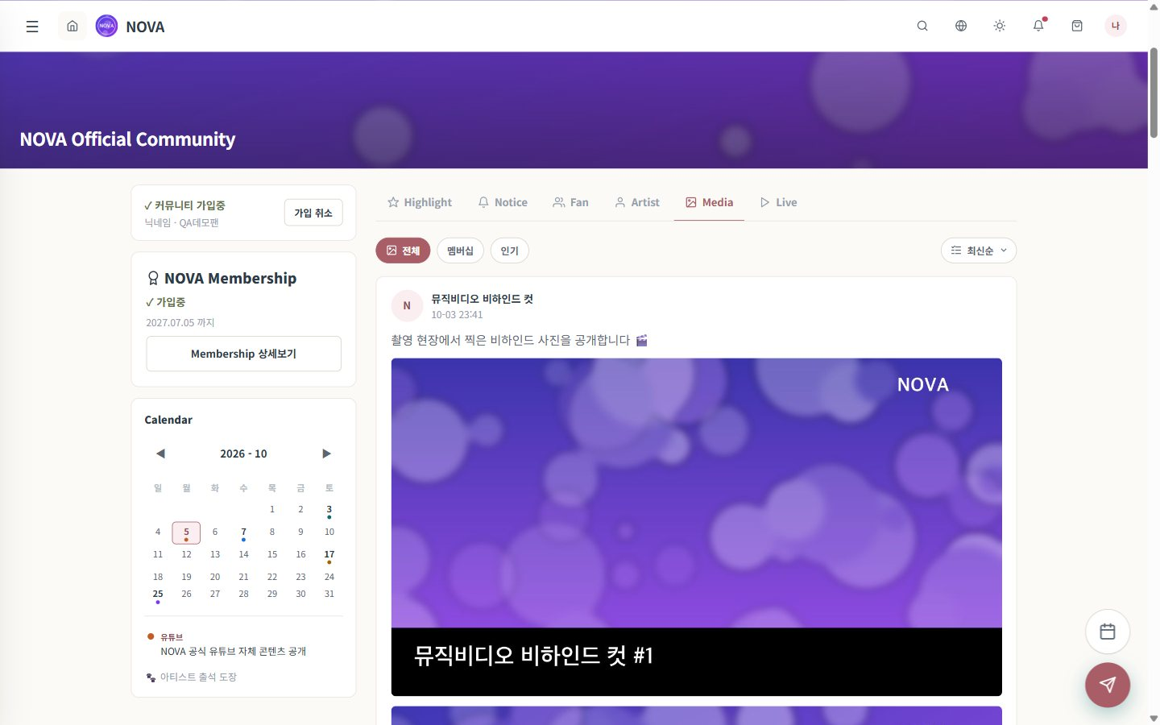
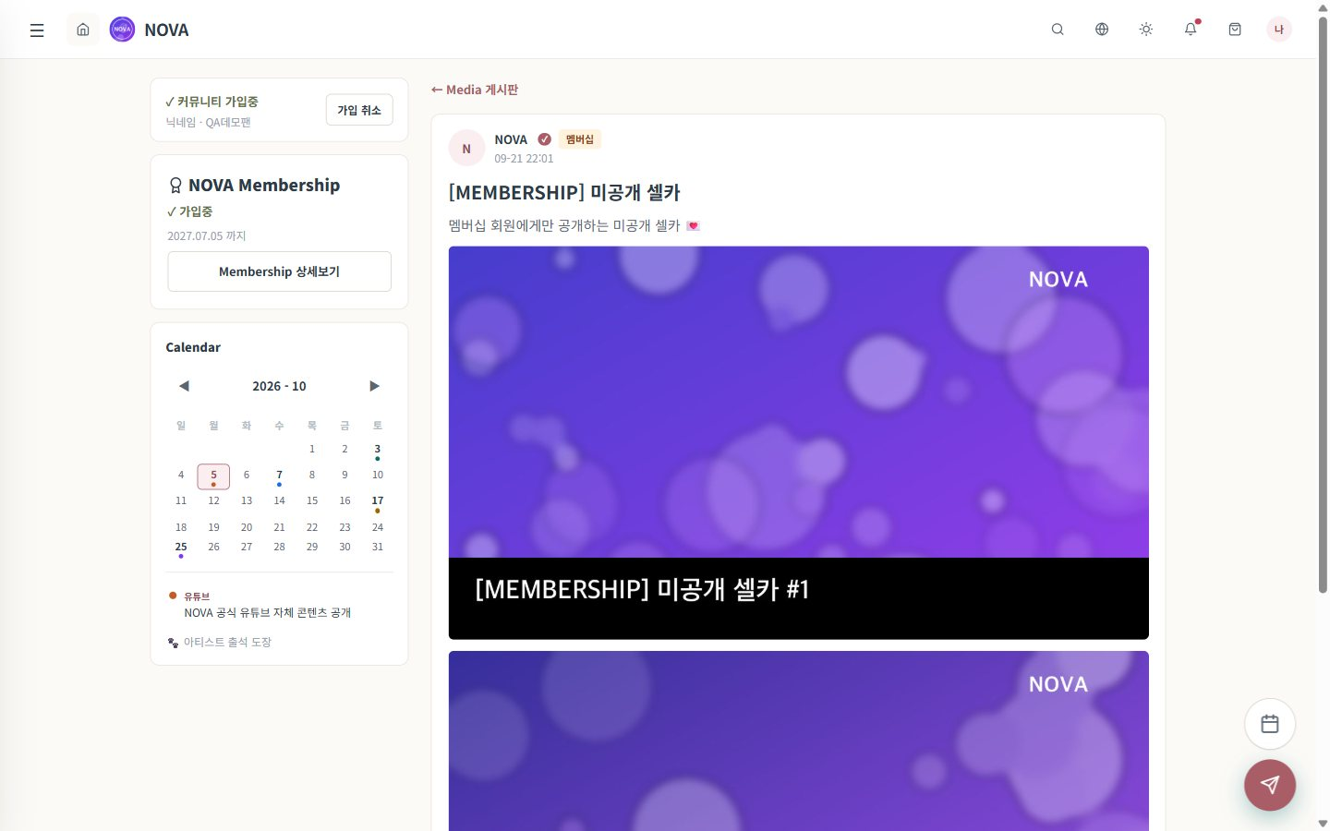
미디어 · 멤버십 전용 콘텐츠
02 팬 서비스 · 미디어
FAN
/nova/media
/community/1101/media/3004
Media 탭
아티스트가 올린 사진·영상. 전체/멤버십/인기 필터. 라이브 다시보기도 여기에 저장됩니다.
[MEMBERSHIP] 전용 미디어
멤버십 전용으로 공개한 미디어는 활성 멤버십이 있어야 열립니다. 삭제된 파일은 매일 04:00 정리.
Notes:
미디어는 board_media / board_media_files에 저장되고 group_id가 커뮤니티 id와 같습니다.

Slide 19
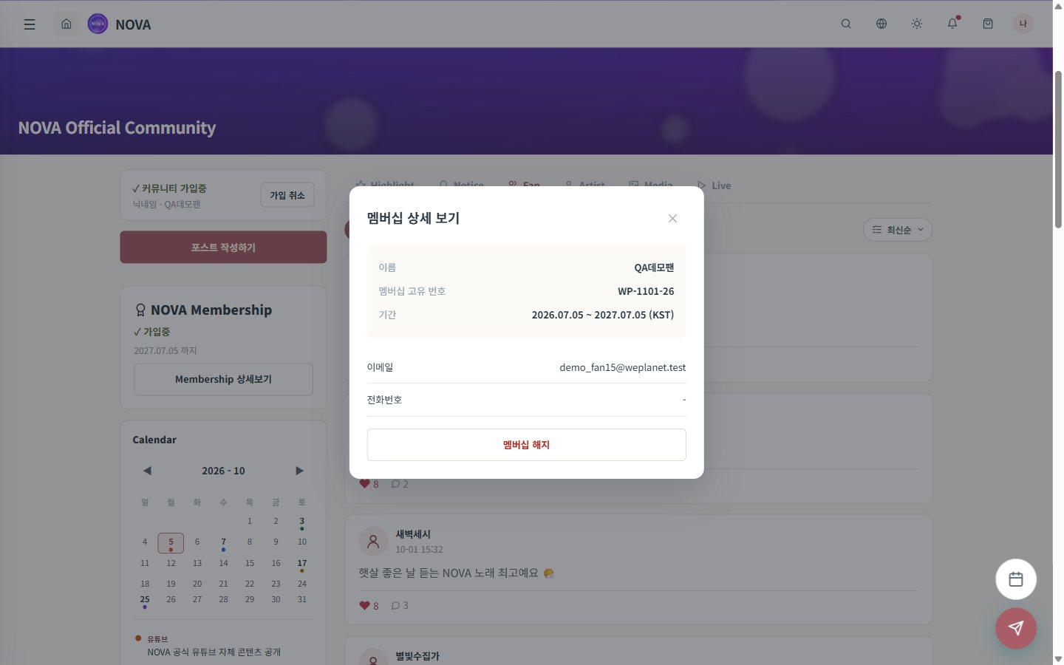
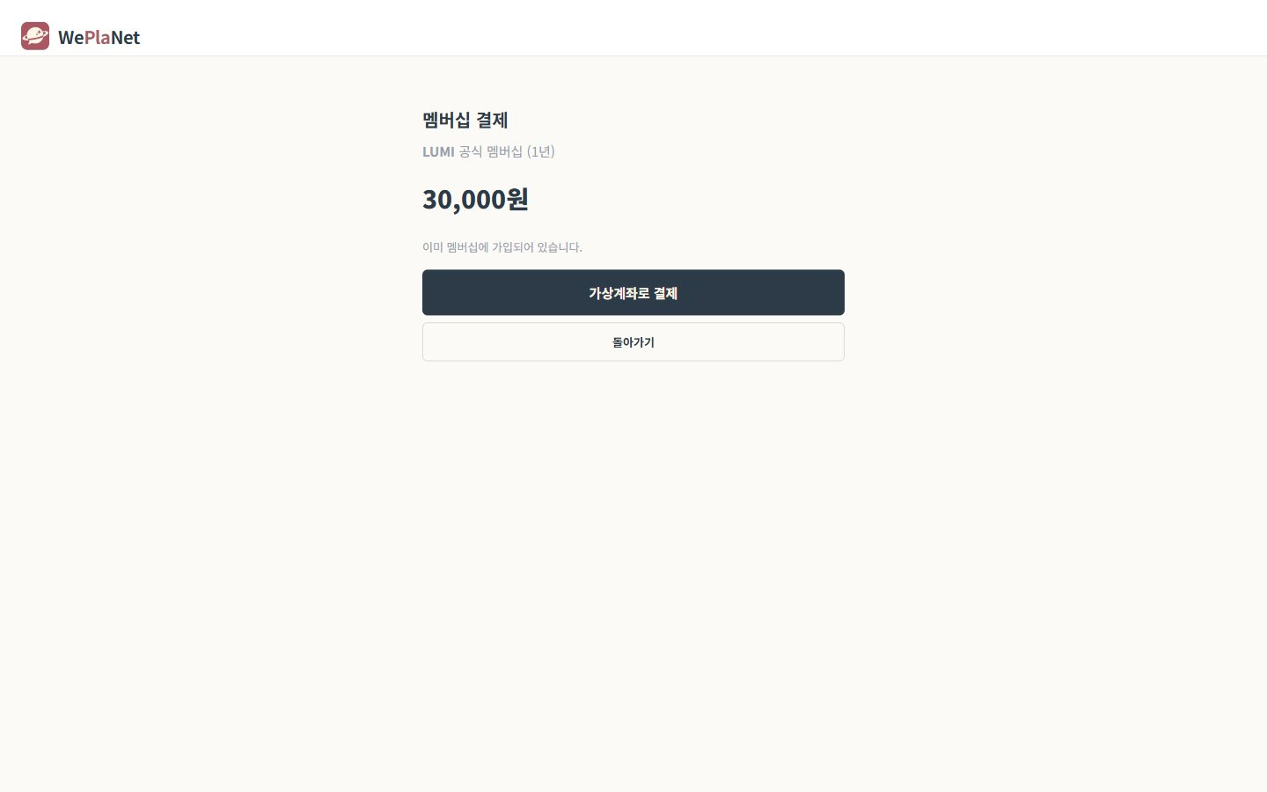
멤버십 — 1년 유료 구독
02 팬 서비스 · 멤버십
FAN
/community/1101/fan
/payments/membership/1102/checkout
멤버십 상세
멤버십 번호(WP-1101-26), 기간(2026.07.05 ~ 2027.07.05 KST), 해지 버튼. 만료 후 7일 안에 재가입하면 연속 가입으로 기록.
멤버십 결제
30,000원 / 1년. Toss 가상계좌로 결제하고, 입금이 확정되면 MembershipService.join이 만료일을 1년 뒤로 설정합니다.
Notes:
멤버십이 있어야 DM을 보낼 수 있고 멤버십 전용 미디어·굿즈를 볼 수 있습니다. 결제는 굿즈·팬 프로젝트와 같은 가상계좌 공통 구조를 씁니다.

Slide 20
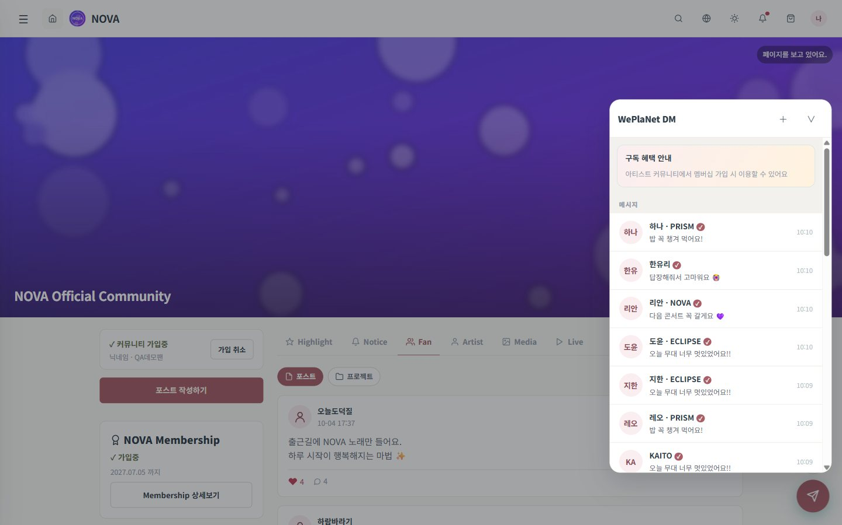
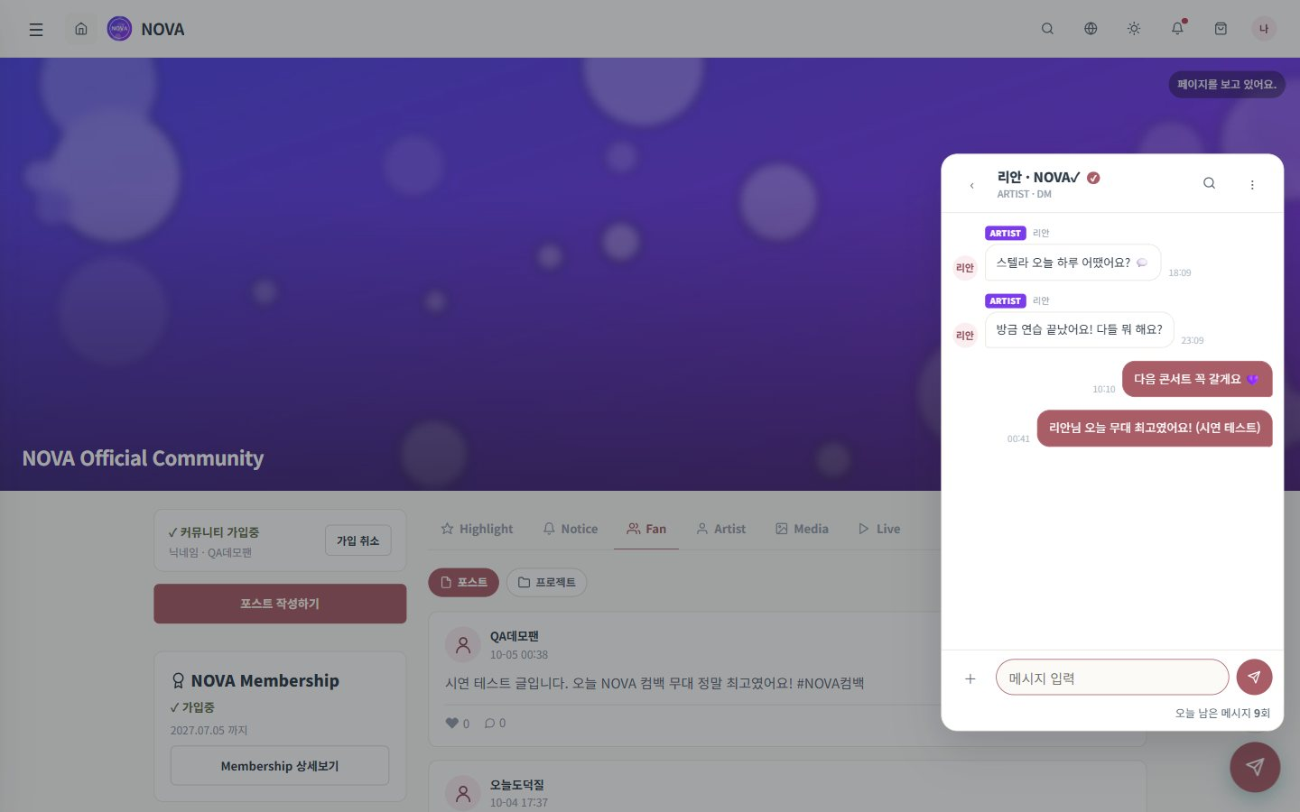
DM — 팬이 아티스트에게 보내기
02 팬 서비스 · DM
FAN
어느 화면에서나 우측 하단 ✈
STOMP /app/chat.send
DM 목록
모든 화면에서 열리는 DM 위젯. 아티스트별 대화방과 최근 메시지를 보여줍니다.
메시지 전송
멤버십 확인 → 금칙어 필터 → 하루 10건 한도 차감 → 저장 → /topic/chat.{artist}.fan.{fan} 으로 실시간 전달.
✓ 테스트 NOVA 리안에게 전송 → "오늘 남은 메시지 10회 → 9회" 차감, 아티스트 화면에서 수신 확인
Notes:
10월 4일 CHAT-07에서 고친 부분입니다. 다국어 셸이 비동기로 그려지면서 DM 폼이 목업 상태로 남던 문제를 shell-ready 이벤트로 해결했습니다. 멤버십이 없는 첫 방문 팬에게는 가입 안내 문구를 보여줍니다.

Slide 21
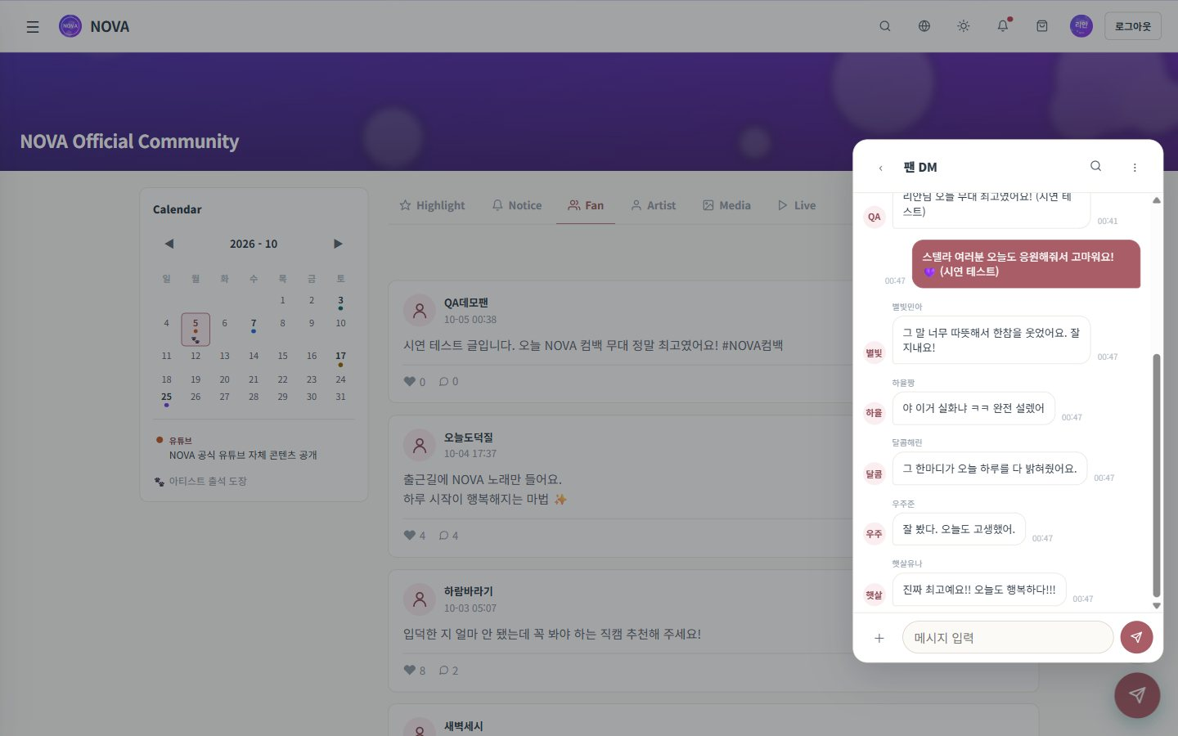
DM — 아티스트 화면과 AI 가상 팬
02 팬 서비스 · DM
ARTIST_MEMBER
/community/1101/fan (NOVA 리안 로그인)
아티스트 측 DM 피드
팬이 보낸 메시지는 visibleToArtist = 30% 판정 후 /topic/chat.{artist}.artistFeed 로 전달
방금 팬 계정으로 보낸 "리안님 오늘 무대 최고였어요!"가 아티스트 화면에 도착
아티스트가 전체 팬에게 메시지를 보내면 AiFanChatService가 비동기로 AI 팬 5명의 답장 생성
금칙어는 관리자가 /chat/admin/keywords 에서 관리
✓ 테스트 AI 팬 5명(별빛민아·하율짱·달콤해린·우주준·햇살유나) 답장 생성 확인
Notes:
팬 메시지는 30% 확률로만 아티스트 화면에 노출됩니다(도배 방지, 결과를 DB에 저장). 아티스트가 메시지를 보내면 AI 가상 팬 5명이 Gemini로 답장을 만들어 차례로 올립니다.

Slide 22
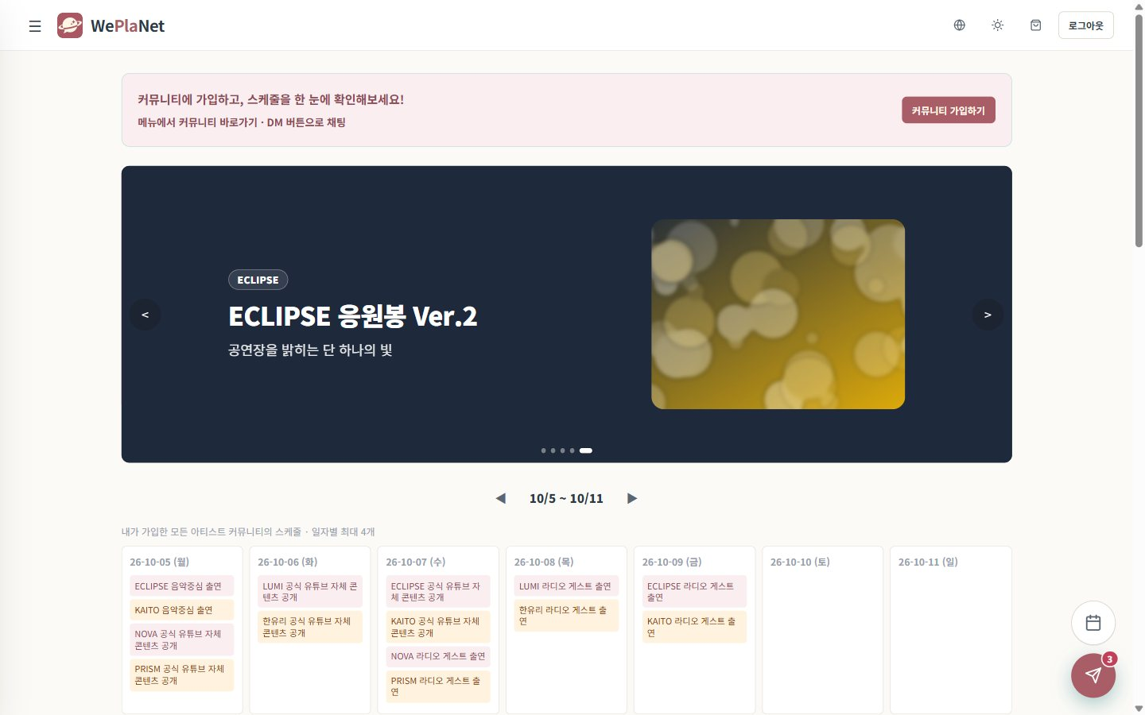
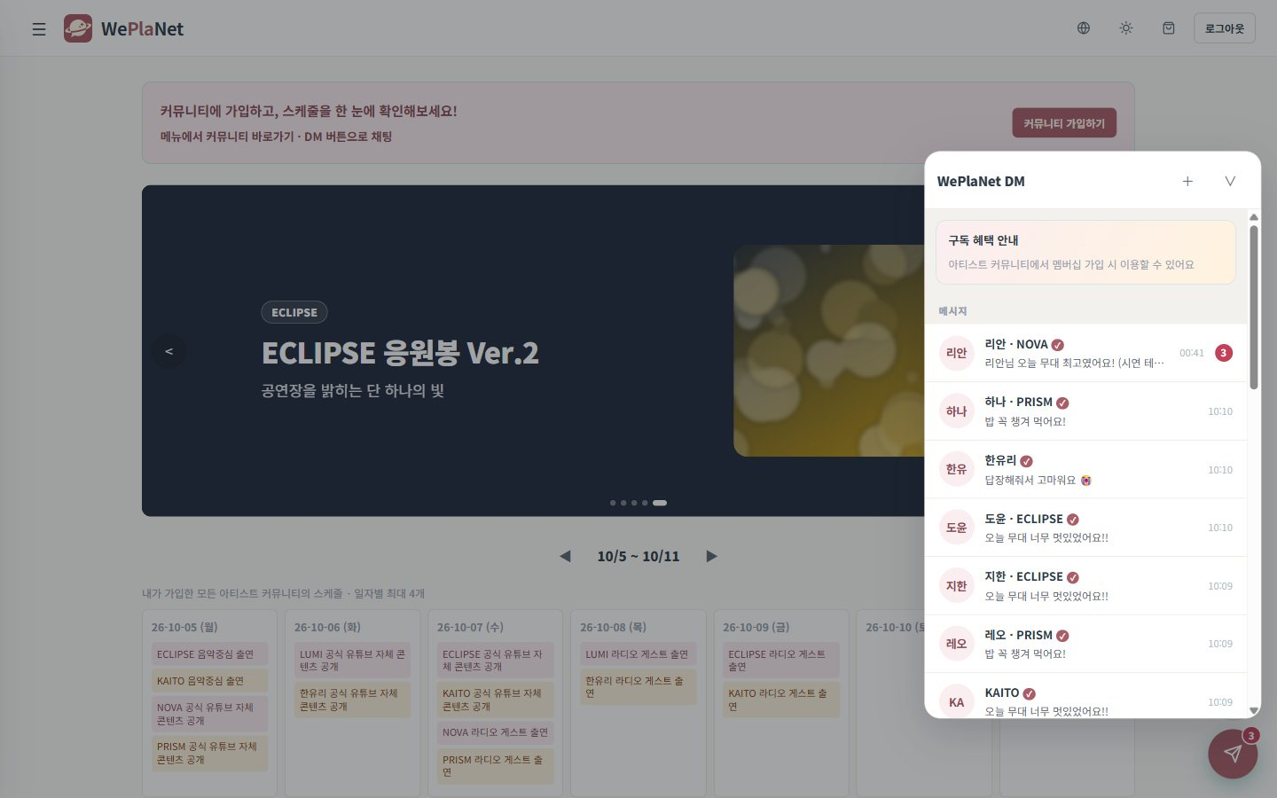
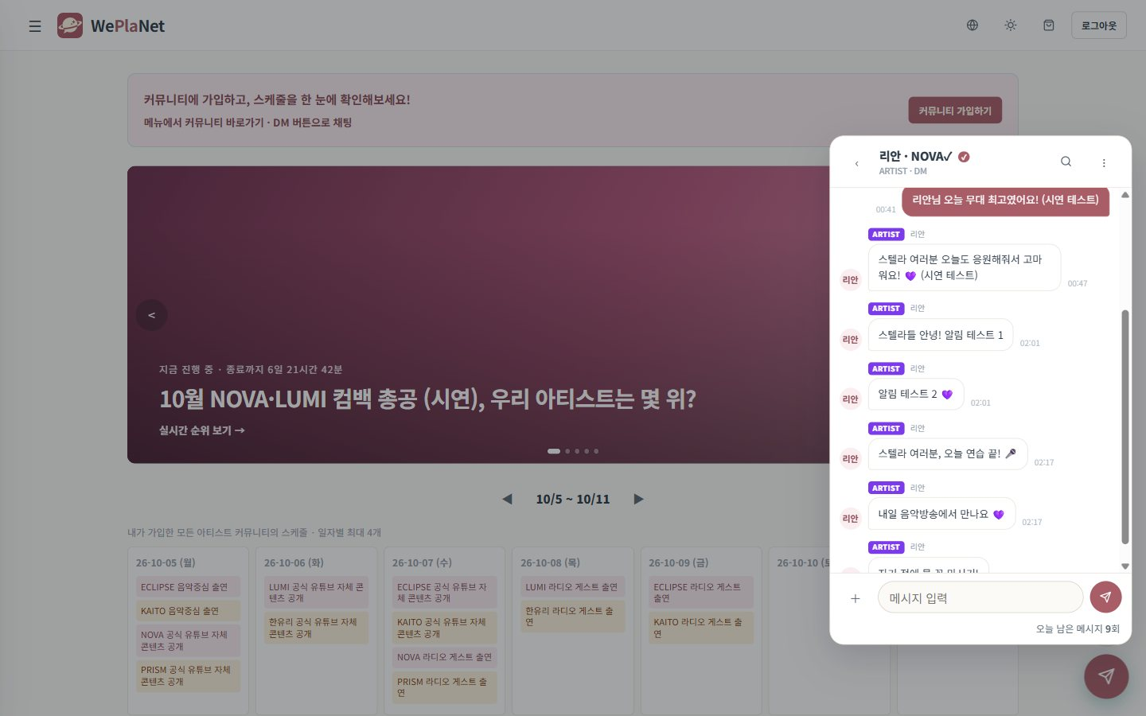
DM — 안 읽은 메시지 개수 실시간 표시
02 팬 서비스 · DM NEW
FAN
/ (리안이 DM 3통 보낸 직후)
DM 목록
방 열기 → 읽음 처리
① 비행기 버튼 위 숫자
아티스트(방 주인)가 보낸 메시지만 셈. AI 가상 팬 답장·내 메시지는 제외. 새로고침해도 유지.
② 방별 안 읽은 개수
DM 목록에서 어느 아티스트에게 몇 통 왔는지 빨간 숫자로 표시.
③ 방을 열면 사라짐
그 방의 읽은 시각을 갱신. 방을 보고 있는 중에 온 메시지는 바로 읽음 처리.
GET /chat/unread-source
멤버십이 살아 있는 방의
방 주인 메시지 시각(7일)
STOMP 구독
/topic/chat.{방} (방송)
/topic/chat.{방}.fan.{나}
localStorage
방마다 마지막으로 읽은 시각
(DB 스키마 변경 없음)
✓ 테스트 리안 DM 3통 → 팬 화면 배지 3 → 다른 페이지 이동 후에도 3 유지 → 방 열기 → 배지 사라짐
Notes:
10월 5일에 추가한 기능입니다. 리안 계정이 메시지 3통을 보내자 팬 화면 비행기 버튼에 3이 바로 떴고, 목록에서 방별 숫자를 확인한 뒤 방을 열면 사라졌습니다. DB 테이블을 새로 만들지 않으려고 읽은 시각은 브라우저에 저장합니다.

Slide 23
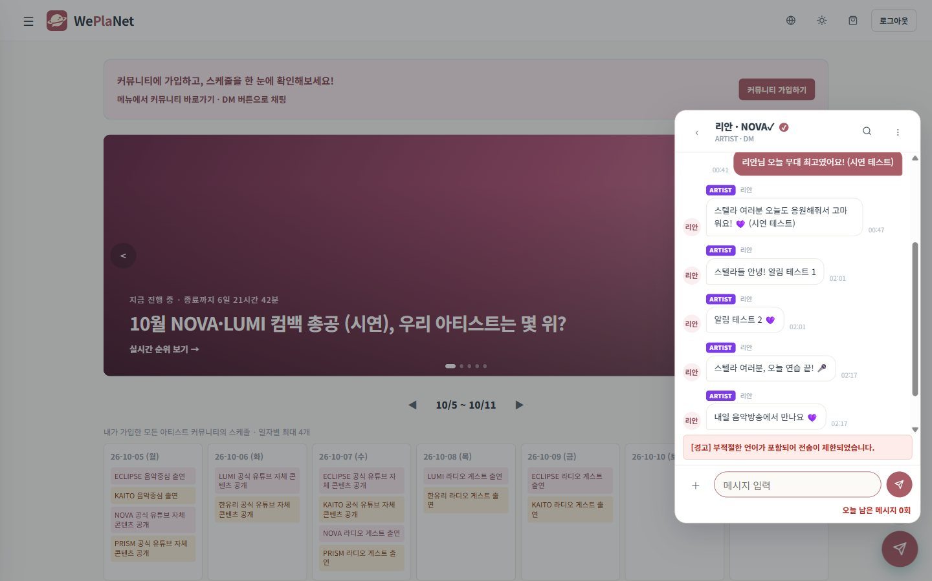
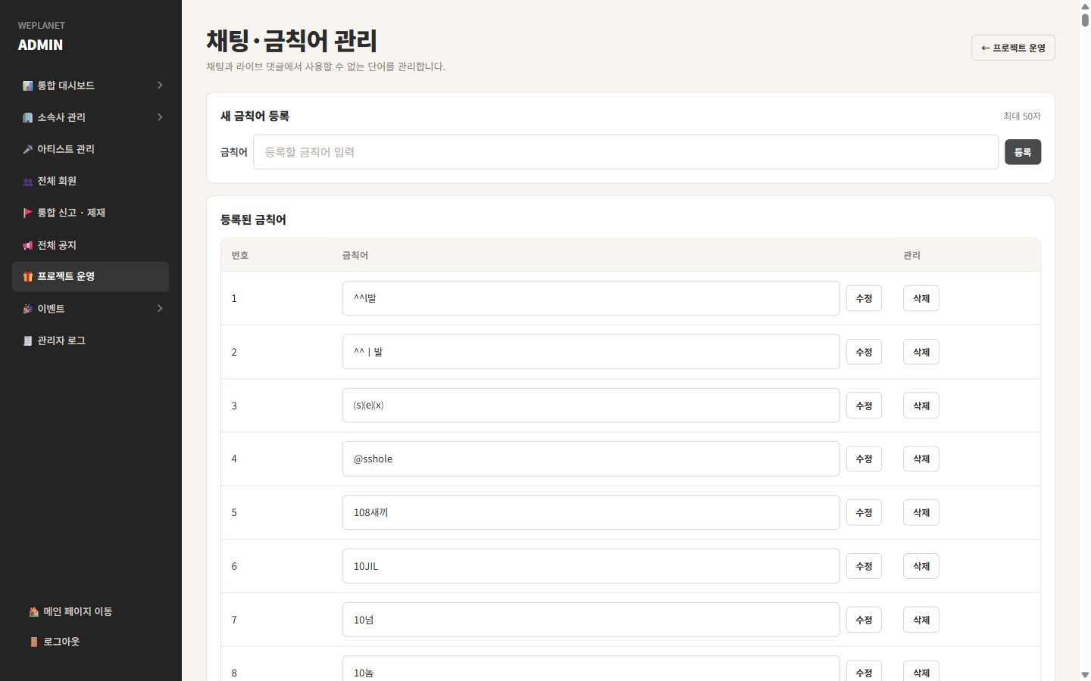
DM 금칙어 4,855개 적용
02 팬 서비스 · DM NEW
FAN
ADMIN
DM 전송 시 금칙어 차단
6,701
4,855
352KB
원본 (중복 제거)
최종 등록
DB 용량
오탐을 막으려고 뺀 단어
1글자 93개 — "년"이 있으면 "2026년"이 들어간 DM 이 전부 막힘
한자 · 일본어 1,514개 — 대부분 중국 게임 정치 검열어, 日·会 같은 글자가 일본어 DM 을 막음
영문 3글자 이하 — ass → class, SM → SM엔터 처럼 부분 일치 오탐
게임사 · 운영 용어 · 일상어 — 피망, 운영자, 삽입곡, 좌지우지, 스뎅, 음모론 …
/chat/admin/keywords (4,855개)
테스트 문장 | 결과
2026년 콘서트 꼭 갈게요 | 통과
SM 엔터 선배님들 응원해요 | 통과
이번 삽입곡 너무 좋아요 | 통과
今日のステージ最高でした！ | 통과
미친 무대였어요 | 차단 (원본 단어 유지)
Notes:
공개 욕설 데이터셋을 참고해 금칙어를 넣었습니다. 그대로 넣으면 평범한 팬 메시지까지 막혀서, 오탐을 일으키는 단어를 걸러내고 4,855개만 넣었습니다. 테이블 용량은 약 352KB입니다.

Slide 24
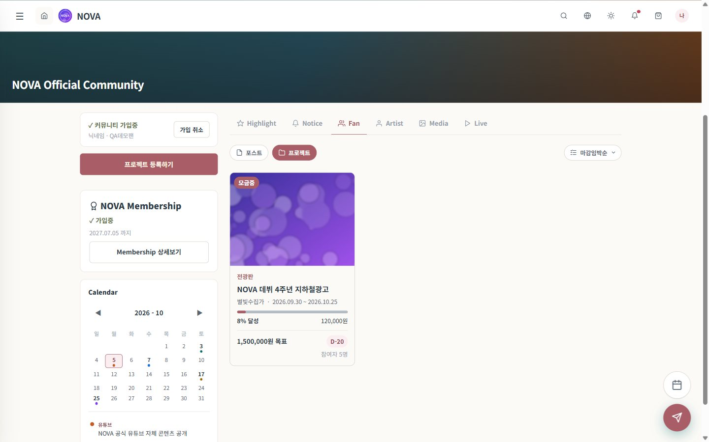
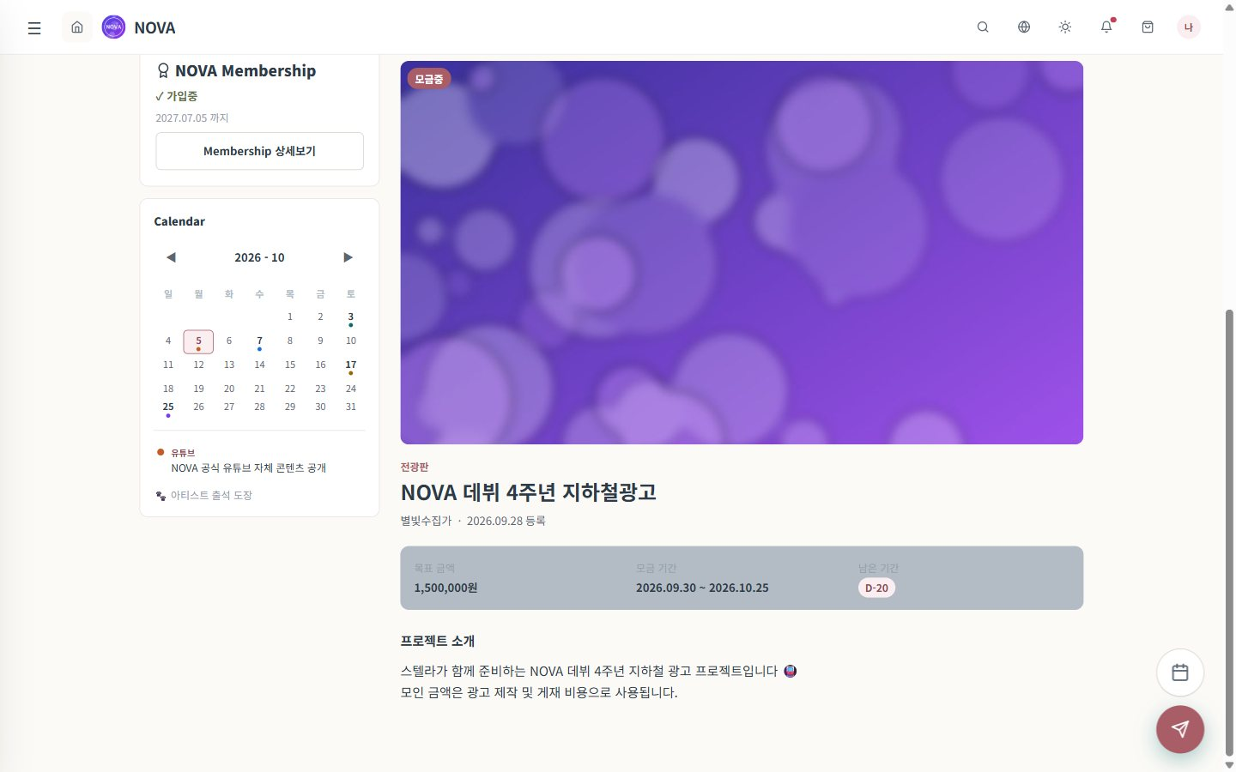
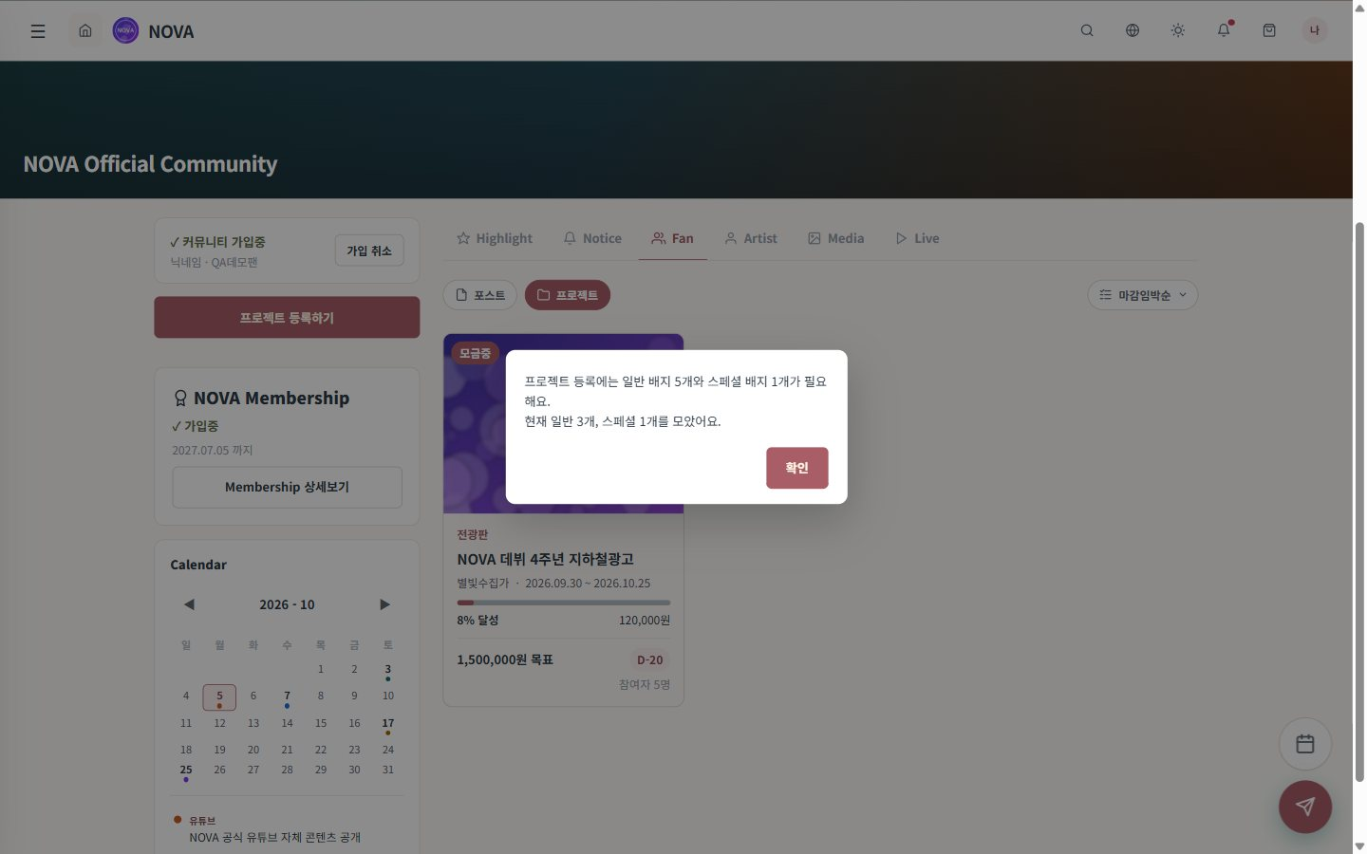
팬 프로젝트 — 생일카페 · 전광판 모금
02 팬 서비스 · 팬 프로젝트
FAN
/community/1101/project
/community/1101/project/501
/community/1101/project
프로젝트 목록
모금 중인 프로젝트 카드: 달성률, 목표 금액, D-day, 참여자 수.
프로젝트 상세
목표 1,500,000원, 모금 기간, 소개. 참여 시 가상계좌 결제, 입금 확정 시 PROJECT_JOINED 배지.
등록 자격 검사
일반 배지 5개 + 스페셜 배지 1개가 필요합니다. 부족하면 현재 보유 개수를 안내합니다.
✓ 테스트 등록하기 클릭 → "현재 일반 3개, 스페셜 1개" 자격 부족 안내 확인
Notes:
등록 자격을 통과하면 이메일 인증과 정산 계좌를 입력합니다. 계좌번호는 AES-GCM으로 암호화하고 HMAC으로 중복을 검사합니다. 관리자 승인 후 매분 스케줄러가 APPROVED → FUNDING → FUNDING_CLOSED로 상태를 바꿉니다.

Slide 25
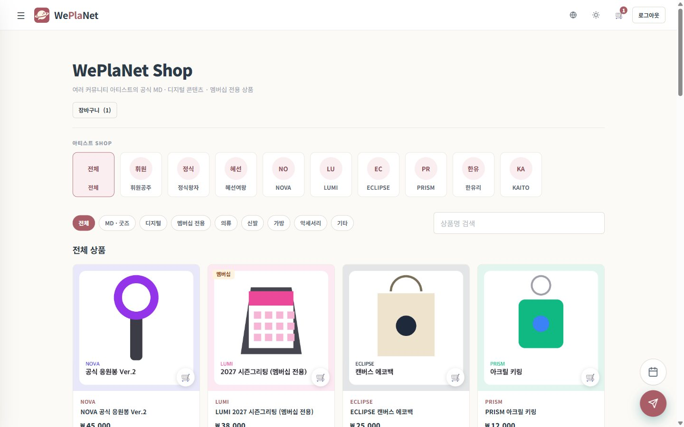
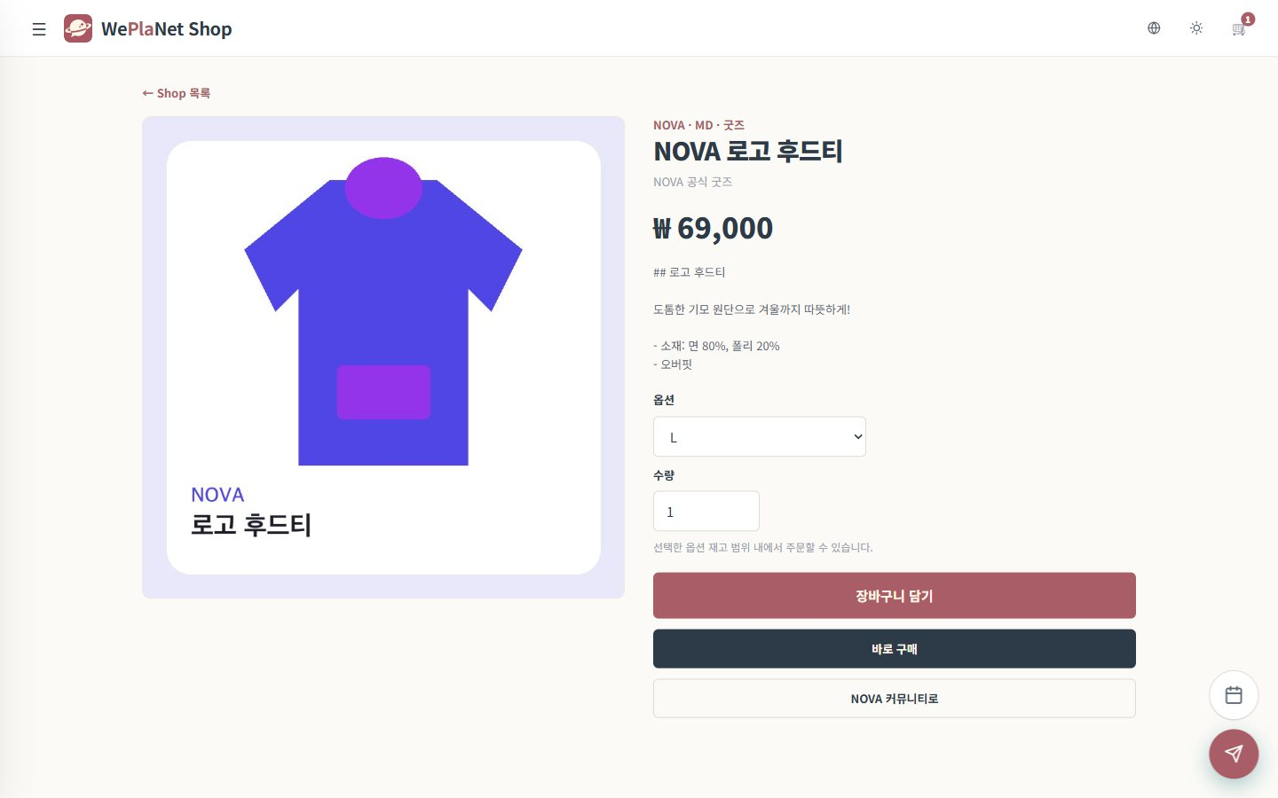
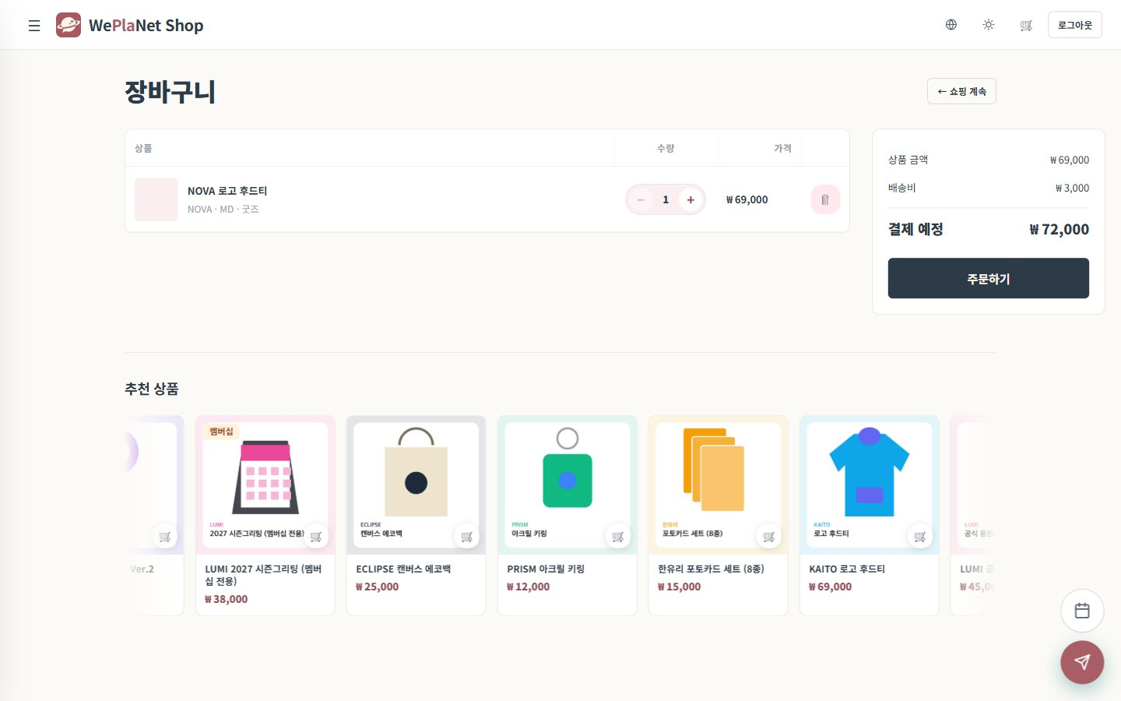
굿즈샵 — 상품 · 옵션 · 장바구니
02 팬 서비스 · 굿즈샵
FAN
/shop
/shop/products/4002
/shop/cart
전체 샵
아티스트별 · 카테고리별(MD·디지털·멤버십 전용 등) 필터와 검색.
상품 상세 · 옵션
카테고리별 옵션(사이즈 L/M/S/XL)과 옵션별 재고. 장바구니 담기 또는 바로 구매.
장바구니
수량 변경·삭제, 배송비 포함 합계, 추천 상품. 멤버십 전용 상품은 활성 멤버십이 있어야 담을 수 있습니다.
✓ 테스트 NOVA 로고 후드티 M 옵션 담기 → 장바구니 69,000원 + 배송비 = 72,000원 확인
Notes:
굿즈는 소속사 포털에서 등록합니다. 주문 시점에는 재고를 확인만 하고, 입금이 확정될 때 행 잠금을 걸고 차감합니다.

Slide 26
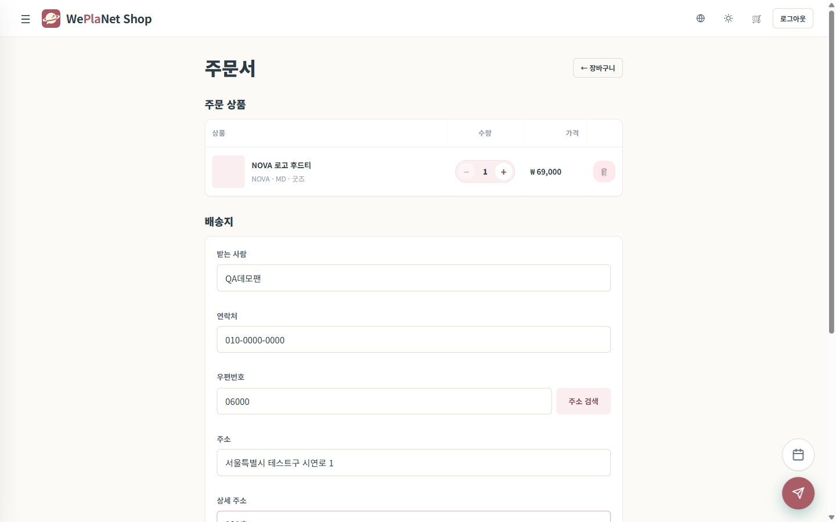
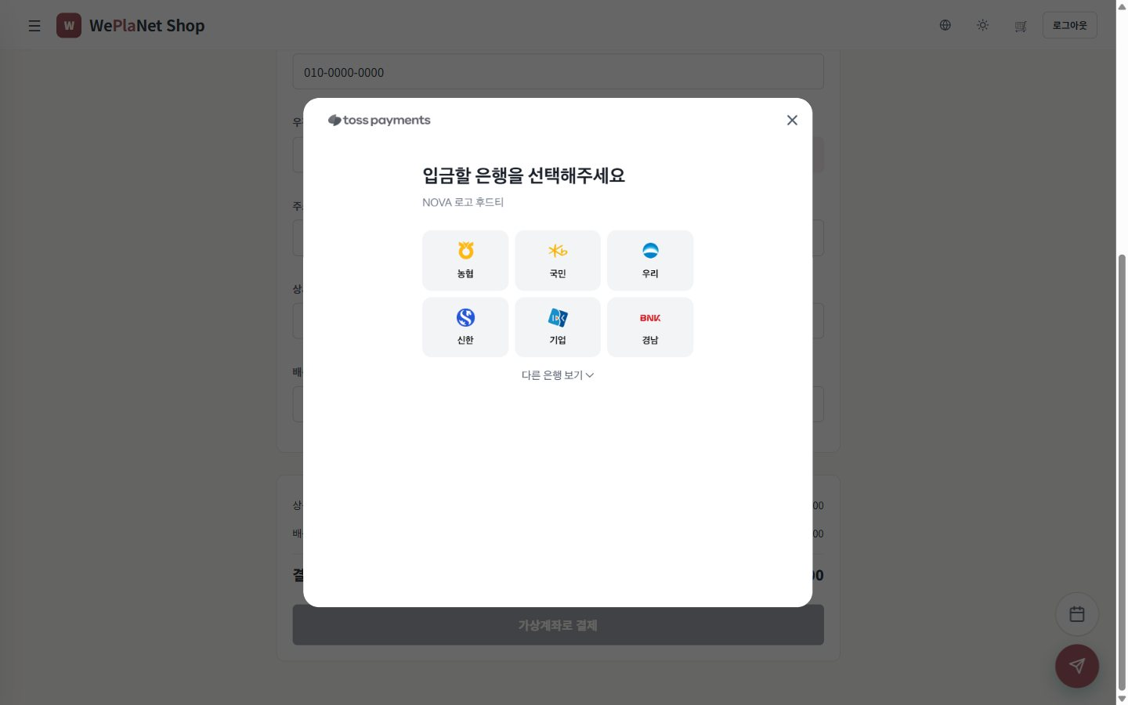
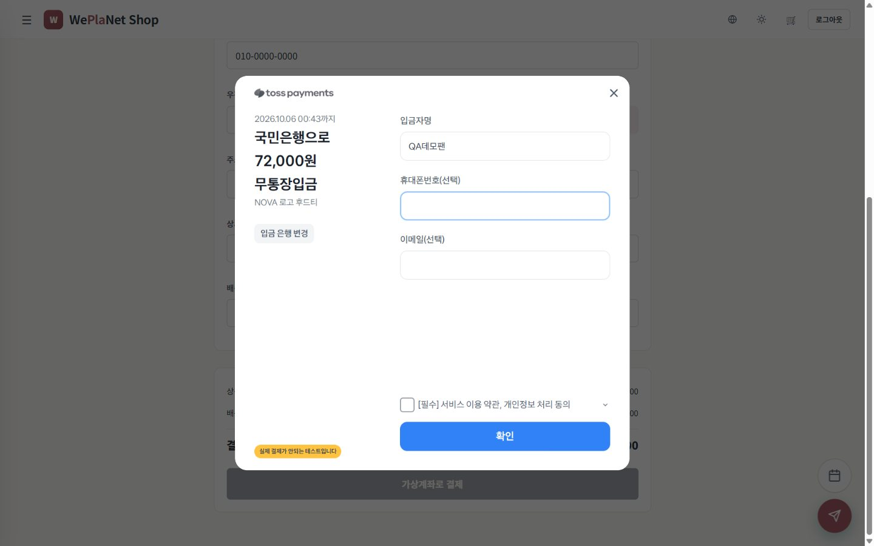
주문서 → Toss 가상계좌 (테스트 모드)
02 팬 서비스 · 결제
FAN
/shop/checkout
Toss Payments 결제창
"실제 결제가 안되는 테스트입니다"
① 배송지 입력
받는 분·연락처·우편번호 검색·상세주소·배송 메모.
② 입금 은행 선택
가상계좌 발급 요청 시 주문은 READY 상태로 생성됩니다.
③ 가상계좌 안내
국민은행 72,000원, 입금 기한 표시. 발급 후 WAITING_FOR_DEPOSIT.
READY
결제창 열기 전
WAITING_FOR_DEPOSIT
계좌 발급
PAID
입금 확정 · 재고 차감
60분 넘게 READY면 스케줄러가 실패 처리 · 굿즈·멤버십·팬 프로젝트가 같은 패턴 공유
✓ 테스트 주문서 → Toss 테스트 결제창 → 은행 선택까지 확인 (약관 동의·입금 확정 단계는 진행하지 않음)
Notes:
Toss 결제창은 테스트 키라 실제 결제가 되지 않습니다. 은행 선택까지 진행했고, 입금 확정은 Toss 웹훅이나 5분 주기 스케줄러가 처리합니다.

Slide 27
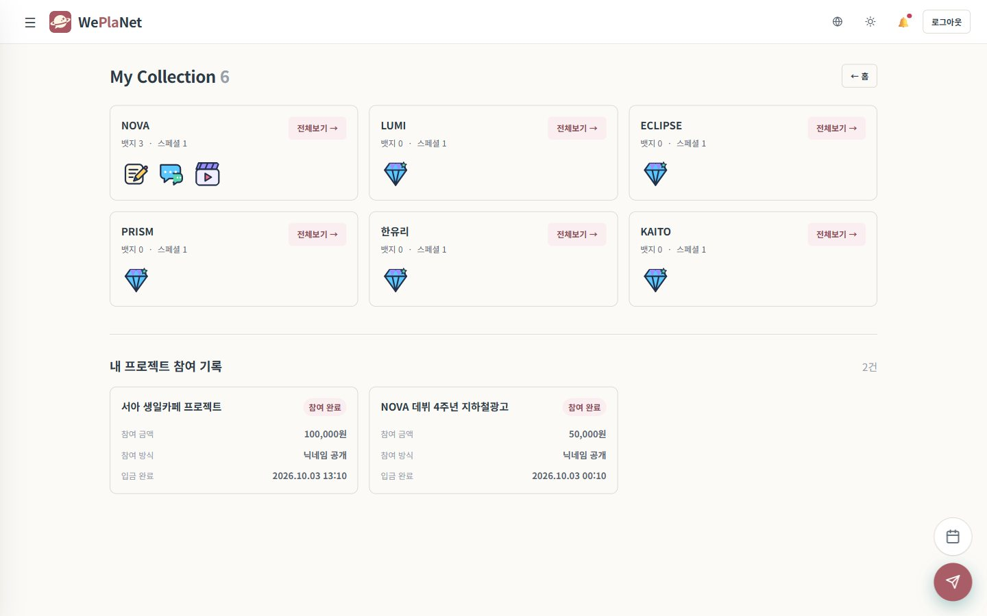
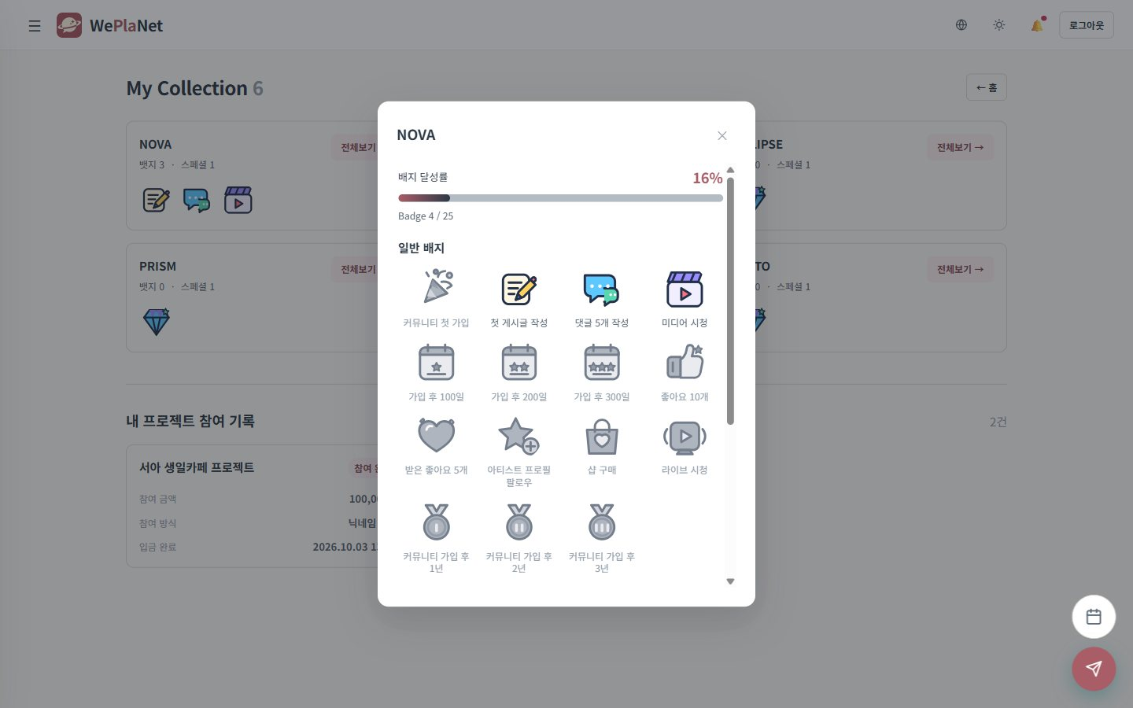
나의 컬렉션 — 배지 25종
02 팬 서비스 · 배지
FAN
/collection
/collection
커뮤니티별 배지판 · 프로젝트 참여 기록
가입한 커뮤니티마다 모은 배지와 팬 프로젝트 참여 내역(참여 금액, 입금 확인일)을 보여줍니다.
배지 상세
일반 · 스페셜 · 기간형 배지와 달성률. 가입 100/200/300일, 멤버십 n년 등 기간형은 매일 04:10 지급.
Notes:
각 서비스는 BadgeActivityEvent만 발행하고, 리스너가 커밋 뒤에 조건을 세어 지급합니다. 배지는 팬 프로젝트 등록 자격으로도 쓰입니다.

Slide 28
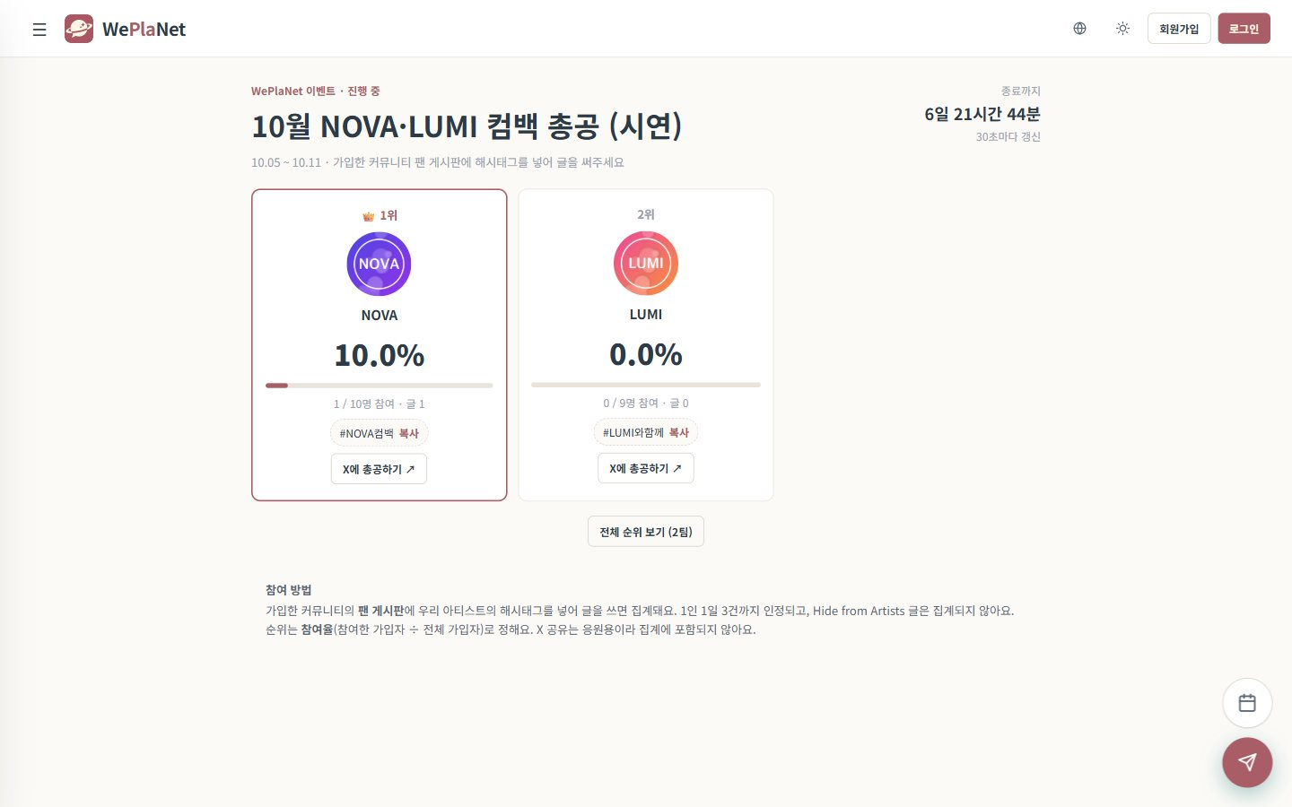
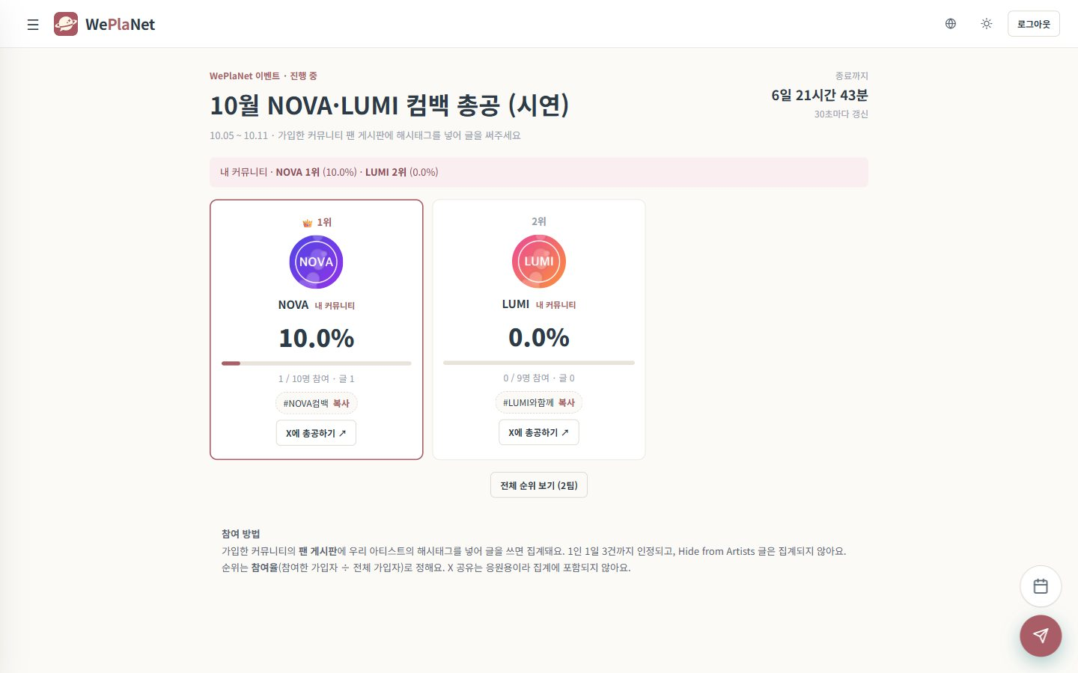
해시태그 총공 — 참여율 실시간 집계
02 팬 서비스 · 이벤트
FAN
/events/hashtag (비회원)
/events/hashtag (가입 팬)
localhost:9999/
누구나 보는 순위
진행 중 이벤트, 남은 시간 카운트다운(30초마다 갱신), 팀별 참여율 순위.
#NOVA컴백 글 작성 후
글 쓰기 전 0.0% → 참여자 1명으로 NOVA 1위 (테스트 당시 1/9명 = 11.1%, 캡처 시점 가입자 10명 = 10.0%).
홈 배너 자동 노출
진행 중 이벤트는 홈 상단 배너로 "우리 아티스트는 몇 위?" 안내.
판정 순서: 아티스트에게 숨긴 글 제외 → 미가입자 제외 → 1인 1일 3건 초과 제외 → 인정 (HashtagEventEntryService.recordFanPost)
순위 = 참여한 가입자 ÷ 전체 가입자. 관리자가 집계를 확정하면 결과 공지 초안이 만들어집니다.
✓ 테스트 팬 게시판에 #NOVA컴백 글 작성 → 이벤트 페이지 참여율 0.0% → 11.1% 반영
Notes:
관리자가 만든 이벤트(뒤의 관리자 시연에서 생성)에 팬이 해시태그 글을 쓰자 NOVA 참여율이 0% → 11.1%로 올라갔습니다.

Slide 29
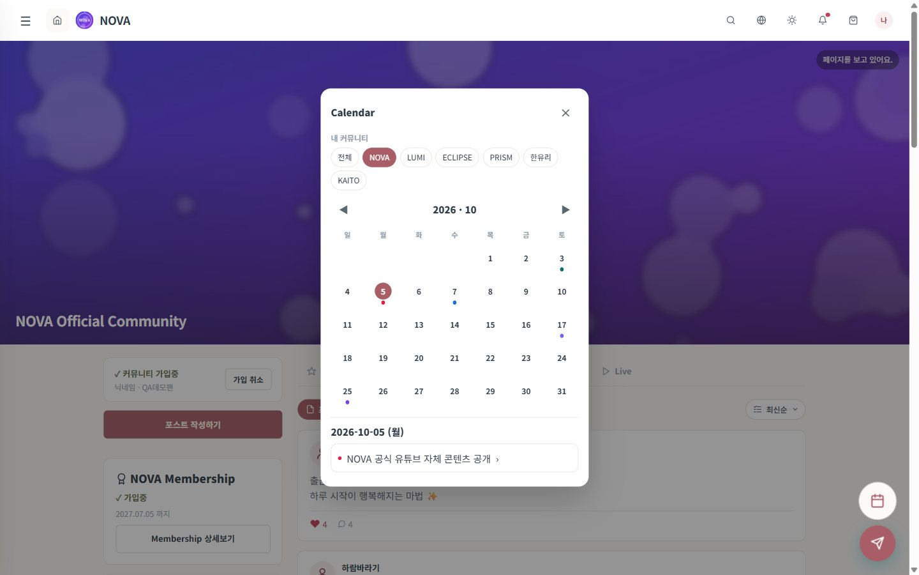
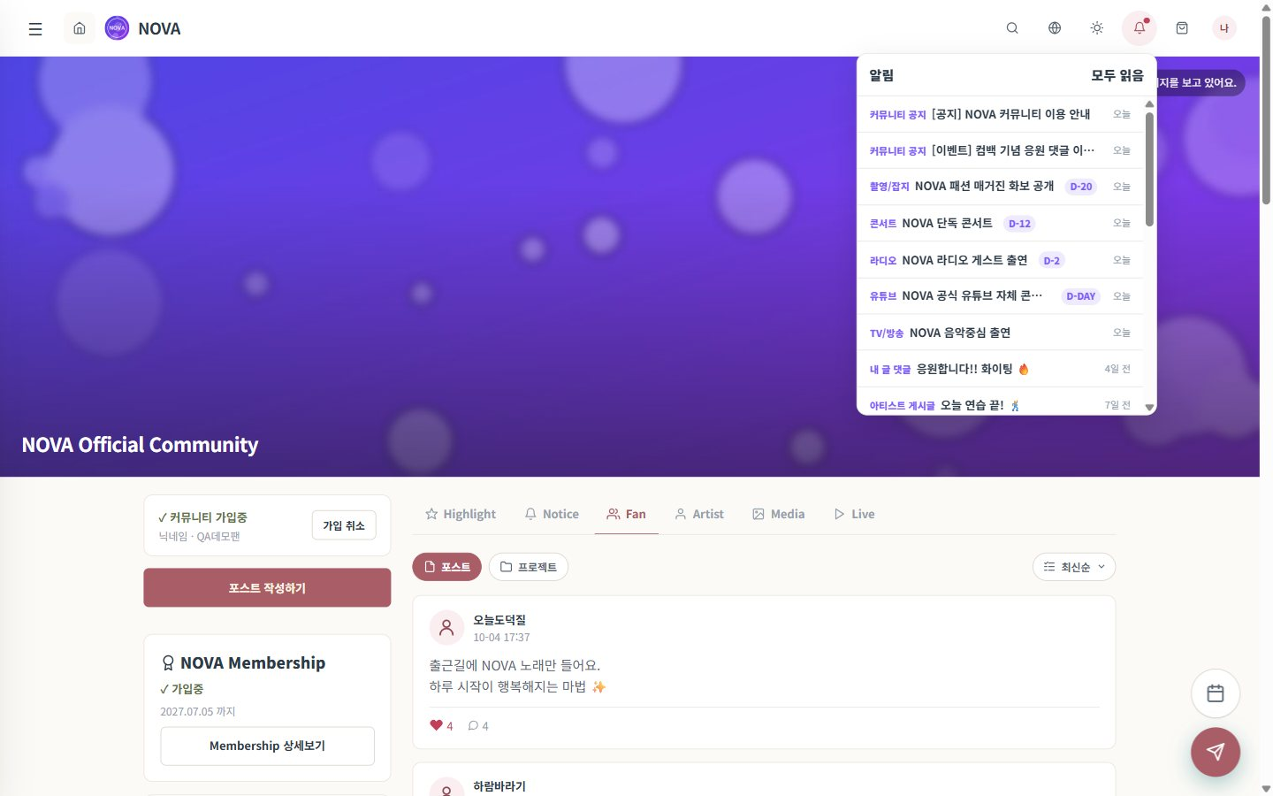
캘린더 · 알림
02 팬 서비스 · 일정
FAN
어느 화면에서나 우측 하단 📅
헤더 🔔
통합 캘린더
가입한 커뮤니티 일정을 아티스트별 칩으로 필터. 소속사가 포털에서 등록한 일정을 /api/schedules 로 읽습니다.
알림
새 공지, 새 아티스트 글, 라이브 시작 등. 수신 동의한 팬에게는 메일 알림도 발송됩니다.
Notes:
생일 일정은 DB에는 기본값으로 저장하고 화면에 낼 때 현재 언어로 바꿔 보여줍니다(휘원 생일 / 휘원の誕生日 / 휘원's Birthday).

Slide 30
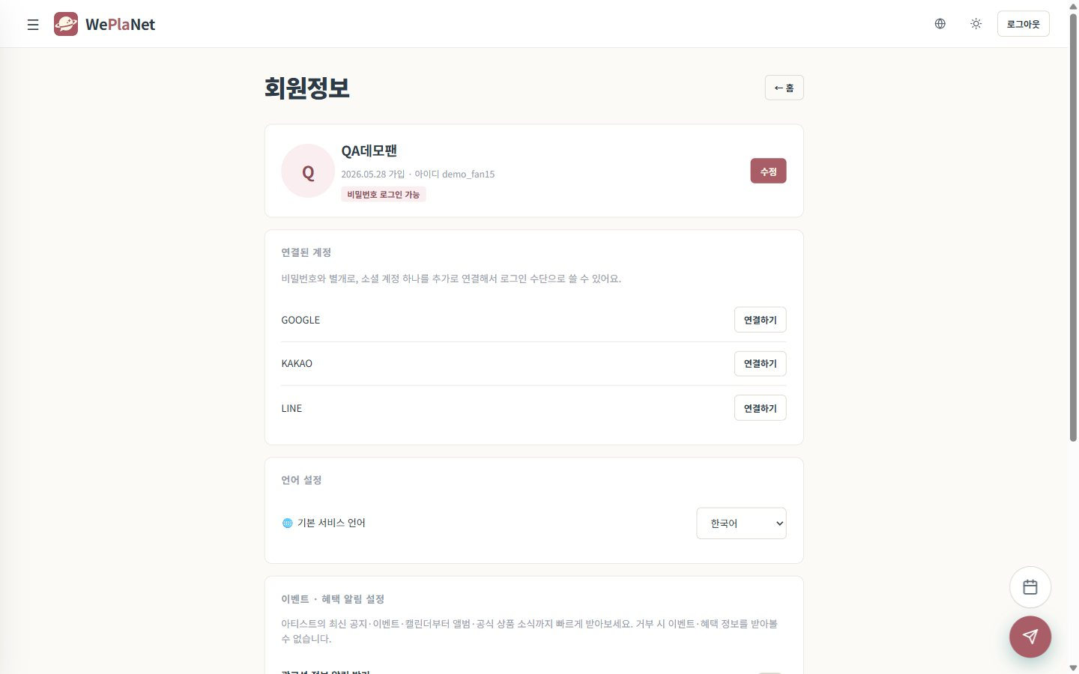


회원정보 설정 · 다국어 (KO / JA / EN)
02 팬 서비스 · 설정
FAN
/settings
/ (日本語)
/shop (English)
회원정보 및 설정
소셜 계정 연결/해제, 기본 언어, 알림·마케팅 수신, 이메일 변경(비밀번호 재확인 + 코드), 탈퇴.
일본어 화면
헤더 🌐 메뉴로 언어를 바꾸면 세션 로케일과 계정 기본 언어가 함께 바뀝니다.
영어 화면
굿즈 카테고리·버튼·오류 문구까지 메시지 키로 번역. 관리자 화면은 한국어 고정.
✓ 테스트 언어 메뉴로 日本語 → English → 한국어 순서로 전환, 화면 문구 변경 확인
Notes:
messages.properties / _ja / _en 세 파일의 키 세트를 같게 유지합니다. 서비스 예외도 메시지 키로 던지고 GlobalExceptionHandler가 현재 언어로 번역합니다.

Slide 31





다크모드 · 모바일 반응형
02 팬 서비스 · 화면
공통
/nova/fan (다크)
/shop (다크)
왼쪽: 다크모드 · 오른쪽: 모바일 390px
CSS 변수만 바꿔 전 화면에 다크 테마 적용. 모바일은 헤더 축약, 커뮤니티 좌측 패널이 위로 쌓이는 1단 레이아웃(홈 · 커뮤니티 · 게시글 상세).
Notes:
헤더의 해 아이콘으로 다크모드를 켭니다. CSS 변수만 바꿔 전 화면에 적용됩니다. 모바일은 390px 폭(아이폰 기준)으로 캡처했습니다.

Slide 32
아티스트 · 소속사
03
그룹 계정 nova_official (멤버 리안) · 소속사 agency_starlight 로 시연했습니다.

Slide 33

입점 신청부터 멤버 로그인까지
03 아티스트 · 소속사
비회원
AGENCY
/partnership
1
입점 신청 /partnership
2
관리자 승인 /admin/applications
3
활성화 메일 72시간 · 토큰 해시 저장
4
비밀번호 설정 /partner/activate
아티스트 · 소속사 등록 신청
신청 유형, 소속사명, 담당자, 이메일, 연락처, 신청 내용. 신청 시 화면 언어를 저장해 승인/반려 메일을 그 언어로 보냅니다.
5
아티스트 등록 /portal/artists/new
6
멤버 추가 /portal/members
7
그룹 로그인 멤버 프로필 선택 + 개인 비밀번호
Notes:
외부 소속사가 입점 신청을 하면 관리자가 승인하고, 활성화 메일(72시간 유효)로 비밀번호를 정합니다. 소속사가 포털에서 아티스트를 등록하면 그룹 계정 활성화 메일이 가고, 멤버를 추가하면 그룹 로그인 후 멤버 프로필을 고르는 구조입니다.

Slide 34


그룹 로그인 → 넷플릭스식 멤버 프로필 선택
03 아티스트 · 그룹 로그인
ARTIST_MEMBER
/portal/profiles
/portal/profiles
프로필 선택
그룹 계정(nova_official)으로 로그인하면 멤버 5명(시온·하람·유진·태오·리안) 중 한 명을 고릅니다.
멤버 개인 비밀번호
그룹 비밀번호만으로는 들어갈 수 없고, 멤버 개인 비밀번호를 한 번 더 확인합니다. 언어 설정도 멤버별로 저장.
✓ 테스트 nova_official 로그인 → 리안 선택 → 개인 비밀번호 확인 → NOVA 커뮤니티 아티스트 화면 진입
Notes:
멤버는 ARTIST_MEMBER 역할로 로그인되고, 리더 구분 없이 모든 멤버가 같은 권한을 가집니다.

Slide 35



멤버로 로그인한 커뮤니티 — 아티스트 시점
03 아티스트 · 멤버 화면
ARTIST_MEMBER
/community/1101/highlight
/nova/artist
/nova/live
Highlight (아티스트 시점)
팬 가입 카드 대신 About 영역과 출석 도장. 들어온 날은 캘린더에 발자국 🐾 이 찍힙니다.
Artist 게시판 글쓰기
아티스트 게시판에 "포스트 작성하기" 버튼이 생깁니다. 새 글은 수신 동의 팬에게 메일 알림.
Live — 방송하기
방송하기 버튼으로 WebRTC 라이브 시작, 가입자에게 메일 알림. 녹화본은 다시보기로 저장.
Notes:
같은 커뮤니티 화면이지만 로그인한 사람이 해당 그룹의 멤버인지(CommunityArtistResolver)에 따라 버튼과 권한이 달라집니다.

Slide 36

아티스트 계정은 "나의 컬렉션" 사용 안 함
03 아티스트 · 멤버 화면 NEW
ARTIST_MEMBER
/community/1101/highlight (리안 로그인 · 메뉴 열기)
배지는 팬 활동 보상
아티스트·멤버로 로그인하면 햄버거 메뉴에 "나의 컬렉션"이 없음 (공지사항 · Shop · 설정만)
주소창에 /collection 을 직접 입력해도 홈으로 이동
배지 상세 API(/collection/{id})는 403 으로 차단
배지 지급 자체도 BadgeAwardService 에서 FAN 만 받도록 막혀 있어, 아티스트 보유 배지는 0건 (DB 확인)
팬 프로젝트 등록 자격(배지 조건)도 팬에게만 해당
✓ 테스트 리안 로그인 → 메뉴에 컬렉션 없음, /collection → 홈, API 403 확인
Notes:
10월 5일 수정 사항입니다. 화면(shell.js)과 서버(CollectionController) 양쪽에서 막았습니다.

Slide 37


소속사 로그인 — 관리자 승인 전과 후
03 소속사 · 권한
AGENCY
/portal/login
/portal/dashboard
승인 전: 소속사 권한 승인 대기
계정 로그인은 되지만 최고관리자가 소속사 담당자 권한을 승인하기 전에는 포털을 쓸 수 없습니다.
승인 후: 운영 대시보드
관리 아티스트(NOVA·LUMI) 선택, 멤버십 가입자·공지·예정 일정·미디어·처리 대기 신고 수와 최근 공지·다가오는 일정.
✓ 테스트 관리자 화면에서 agency_starlight 권한 승인 → 재로그인 시 포털 대시보드 진입 확인
Notes:
포털 접근은 현재 AGENCY 역할 전용입니다(PortalController.isPortalUser). 승인 기록은 agency_profiles.approved_by / approved_at 에 남습니다.

Slide 38



포털 — 공지 · 스케줄 · 미디어
03 소속사 · 포털
AGENCY
/portal/notices
/portal/schedule
/portal/media
공지사항 관리
커뮤니티 Notice 탭에 올라갈 공지. 상단 고정·순서 변경, 에디터 이미지.
스케줄 관리
월간 달력에 카테고리별 일정. 드래그로 날짜 변경, 생일·방송·공연 등. 팬 캘린더에 그대로 반영.
미디어 관리
사진·영상 업로드, 멤버십 전용 공개 옵션, 노출 상태·삭제.
Notes:
포털 화면은 관리하는 아티스트를 왼쪽에서 고른 뒤 그 아티스트 기준으로 동작합니다.

Slide 39



포털 — 굿즈 · 방송 · 프로필
03 소속사 · 포털
AGENCY
/portal/goods
/portal/goods/new
/portal/live
굿즈 관리
상품 목록과 가격·재고·상태, 노출 순서 정렬.
굿즈 등록
카테고리별 옵션(사이즈 등)과 옵션별 재고, 썸네일, 상세 에디터 이미지.
라이브 방송
카메라 미리보기 → 방송 시작/종료, 실시간 댓글. 녹화본 업로드 시 다시보기 저장.
Notes:
굿즈 이미지 저장은 개선 과제 슬라이드에서 다시 언급합니다.

Slide 40



포털 — 프로필 · 멤버 · 신고 / 차단
03 소속사 · 포털
AGENCY
/portal/profile
/portal/members
/portal/reports
프로필 관리
로고·헤더 이미지(크롭), 소개, 활동명. 이미지는 매직바이트 검사하는 storeImage()로 저장.
멤버 관리
그룹 멤버 추가·탈퇴·비밀번호 초기화. 아티스트 등록(/portal/artists/new)도 여기서 시작.
신고함 / 차단
신고된 게시글·댓글·라이브 댓글 삭제, 작성자 차단·차단 해제.
Notes:
아티스트 측 신고 처리는 해당 커뮤니티 범위이고, 관리자 통합 신고는 전체 범위입니다.

Slide 41
관리자 콘솔
04
최고관리자 admin_super1 로 시연했습니다. 모든 관리자 행동은 감사 로그에 남습니다.

Slide 42


관리자 이메일 2단계 인증
04 관리자 · 로그인
ADMIN
/admin/login
/admin/login
① 아이디·비밀번호 → 인증번호 전송
비밀번호가 맞으면 계정에 등록된 이메일로 6자리 인증번호 발송. 유효 2분, 새로 받으면 이전 번호는 폐기.
② 인증번호 확인 → 접속
번호는 BCrypt 해시로만 저장하고, 한 번 쓰면 consumed 처리해 재사용 불가. /login 에 adminLogin=true 를 보내도 우회 불가.
✓ 테스트 인증번호 발송 → 확인 → 관리자 대시보드 진입 (화이트보드 시점엔 "미연결"이던 기능)
Notes:
10월 4일 커밋으로 로그인 흐름에 연결됐습니다. 관리자 화면은 계정 언어와 관계없이 한국어로 고정됩니다.

Slide 43

통합 운영 대시보드
04 관리자 · 대시보드
ADMIN
/admin/dashboard
한눈에 보는 운영 현황
총 회원 · 오늘 처리할 신고 · 활성 커뮤니티 · 처리 대기 신고 · 정지 회원 수
최근 30일 가입자 추이 그래프
회원 역할별 현황 (팬·아티스트·소속사·관리자)
권한 승인 대기, 심각 신고 대기, 최근 관리자 활동
Notes:
대시보드에서 각 카드를 눌러 해당 관리 화면으로 바로 이동합니다.

Slide 44



회원 · 아티스트 · 소속사 관리
04 관리자 · 회원
ADMIN
/admin/users
/admin/artists
/admin/agencies
전체 회원
역할·상태·가입 경로 필터와 검색. 정지·복구.
아티스트 관리
그룹/솔로, 소속사, 계정 상태, 활성화 메일 재발송.
소속사 권한 승인
승인 대기 담당자를 승인하면 포털 사용 가능. 승인·회수 모두 로그 기록.
✓ 테스트 agency_starlight 소속사 권한 "승인" → 승인 완료 표시 + agency_profiles.approved_at 기록 확인
Notes:
방금 승인한 소속사가 앞의 포털 시연에서 대시보드에 들어간 계정입니다.

Slide 45



등록 신청 · 팬 프로젝트 · 통합 신고
04 관리자 · 운영
ADMIN
/admin/applications
/admin/communities
/admin/reports
아티스트·소속사 등록 신청
신청 상세 확인 → 승인(활성화 메일 발송) / 반려(사유 메일) / 메일 재발송.
프로젝트 운영
팬 프로젝트 심사 대기 승인·반려, 전체 모금 현황, 정산 계좌 확인 → 정산 완료.
통합 신고 · 제재
게시글·댓글 신고 기각 또는 삭제, 작성자 정지. 제재 대상 탭 분리.
Notes:
팬 프로젝트는 PENDING_APPROVAL 상태에서 관리자가 승인해야 모금이 시작됩니다.

Slide 46



배너 · 사이트 공지 · 채팅 금칙어
04 관리자 · 콘텐츠
ADMIN
/admin/banners
/admin/notices
/chat/admin/keywords
배너 영역 관리
메인 배너를 아티스트 커뮤니티·굿즈 상품에 연결. 노출 순서, 숨기기.
홈페이지 공지사항
카테고리(점검·이벤트 등), 상단 고정 최대 3개, 에디터 이미지.
채팅 · 금칙어 관리
DM 금칙어 추가·수정·삭제. 금칙어가 들어간 메시지는 전송 단계에서 차단.
Notes:
배너와 공지 이미지는 이미지 전용 저장 메서드로 저장합니다.

Slide 47



해시태그 총공 이벤트 만들기
04 관리자 · 이벤트
ADMIN
/admin/events/hashtag/new
/admin/events/hashtag
/admin/events/hashtag/1
① 입력 검증
"기간은 3~7일이어야 해요 (현재 8일)". 다른 이벤트와 기간이 겹쳐도 등록 불가. 2팀 이상.
② 이벤트 생성
10월 NOVA·LUMI 컴백 총공 · 10.05 ~ 10.11 · 진행 중.
③ 모니터링
팀별 가입자·참여자·글 수·참여율, 일자별 인정 글 수. 종료 후 집계 확정.
✓ 테스트 기간 검증 오류 확인 → 수정 후 생성 성공 → 홈 배너와 /events/hashtag 에 즉시 노출
Notes:
이벤트명, 기간, 참여 아티스트와 아티스트별 해시태그를 정합니다. 기간을 8일로 넣었더니 3~7일 규칙으로 막혔고, 7일로 고쳐 등록했습니다.

Slide 48

관리자 로그 — 모든 행동 기록
04 관리자 · 감사
ADMIN
/admin/logs
누가 · 언제 · 무엇을
관리자 행동(승인·반려·정지·삭제·이벤트 생성 등)을 대상·사유·IP와 함께 저장 (admin_action_logs)
관리자·조치·대상 유형·기간 필터
방금 실행한 "소속사 권한 승인" 기록이 바로 조회됨
✓ 테스트 승인 직후 로그 1건 생성 확인 (admin_super1, 대상 agency_starlight)
Notes:
감사 로그는 화이트보드에서도 잘된 점으로 꼽힌 부분입니다.

Slide 49
기술 설명
05
결제 · 실시간 통신 · 이벤트 기반 처리 · 보안 · 다국어 · 스케줄러

Slide 50
결제 공통 구조 — Toss 가상계좌
05 기술 설명 · 결제
팬 브라우저
주문
주문 서비스
(Shop · Membership · Project)
계좌 발급
Toss Payments
안전장치
주문 행 PESSIMISTIC_WRITE 잠금 후 상태 변경
금액 재검증: 서버 금액과 Toss 응답 금액 비교
멱등 키(orderNo)로 중복 확정 방지
웹훅은 항상 200 응답(재시도 폭주 방지), secret 검증
굿즈 재고는 입금 확정 시점에 행 잠금으로 차감
정산 계좌 AES-GCM 암호화 + HMAC 중복 검사
입금
결제 스케줄러 3종
(5분 주기)
보정
MySQL
주문 행 (행 잠금)
PAID
웹훅
/payments/toss/webhook
웹훅은 현재 팬 프로젝트 주문만 처리 → 멤버십·굿즈는 스케줄러로 최대 5분 지연
READY
결제창 열기 전 · 60분 초과 시 실패
WAITING_FOR_DEPOSIT
가상계좌 발급
PAID
입금 확정
EXPIRED / FAILED
기한 만료 · 실패
Notes:
세 가지 주문이 같은 상태 흐름을 씁니다. 입금 확정은 웹훅이 1순위이고, 웹훅이 오지 않아도 5분마다 스케줄러가 Toss에 상태를 물어 보정합니다.

Slide 51
실시간 통신 — STOMP DM과 WebRTC 라이브
05 기술 설명 · 실시간
DM (STOMP over WebSocket)
라이브 (WebRTC P2P + STOMP 시그널링)
팬 → /app/chat.send
호스트
LiveStompController
시청자
/app/live.host
ChatController.send
로그인 · senderId 위조 · 금칙어 · 멤버십 · 한도(10건)
/app/live.join
저장 (visibleToArtist = 30% 판정)
/topic/live.{a}.host (join 알림)
/app/live.signal (offer)
/topic/chat.{artist}.fan.{fan} → 팬
/topic/live.{a}.peer.{v}
/topic/chat.{artist}.artistFeed → 아티스트
answer · ICE 교환 후 영상은 P2P로 직접 전송
호스트가 시청자마다 연결을 맺어 시청자 수에 비례해 업로드 증가 · TURN 서버 없음
Notes:
DM은 서버가 메시지를 저장하고 브로커가 구독자에게 뿌립니다. 라이브는 서버가 연결 정보만 중계하고 영상은 브라우저끼리 직접 주고받습니다.

Slide 52
이벤트 기반 처리 — 커밋 뒤에 배지·집계
05 기술 설명 · 이벤트
커뮤니티 가입
BadgeAwardService.award
조건 확인 → 지급
@TransactionalEventListener
(phase = AFTER_COMMIT)
팬 글 · 댓글 작성
ApplicationEvent 발행
BadgeActivityEvent
Hashtag 글 이벤트
HashtagEventEntryService
recordFanPost
팔로우
BadgePeriodScheduler
매일 04:10 (기간형 배지)
팬 프로젝트 등록 자격
일반 5 + 스페셜 1
멤버십 · 프로젝트 입금 확정
굿즈 구매
배지 25종 = 일반 · 스페셜 · 기간형(가입 100/200/300일, 커뮤니티 1~3년, 멤버십 2~5년, 데뷔 n주년) · 회수 없음, fan_badge_ownership에 보유 기록
효과: 핵심 기능 코드에 배지 로직이 섞이지 않고, 새 배지를 추가할 때 리스너만 수정
Notes:
글쓰기, 가입, 결제 같은 핵심 트랜잭션과 배지 지급·해시태그 집계를 분리했습니다. 배지 집계가 실패해도 원래 글쓰기는 롤백되지 않습니다.

Slide 53
인증 · 보안 설계
05 기술 설명 · 보안
로그인 분기
계정 보호
남은 보안 과제
LoginSuccessHandler가 adminLogin·portalLogin 파라미터와 실제 역할을 대조. 역할 정보를 노출하지 않고 일반 실패처럼 처리
로그인 10분 5회 실패 시 10분 잠금 · IP 20회 · 동시 로그인 1개 · 1년 미접속 휴면
CSRF 보호 비활성 (SecurityConfig)
WebSocket SUBSCRIBE 미검사 → 채널 id만 알면 남의 DM 구독 가능
게시글 첨부·미디어·굿즈 이미지는 아직 store() 사용 (확장자 그대로 저장)
무료 멤버십 가입 POST가 URL 필터로만 차단
관리자 2단계 인증
이메일 인증 남용 방지
이메일 6자리 · 2분 · BCrypt 해시 저장 · 1회용 소모
재발송 60초 · 1일 10회 · IP 20회 · 서비스 전체 400회 · 5회 오입력 폐기
민감정보
업로드 이미지
정산 계좌 AES-GCM 암호화 + HMAC 중복 검사 · 활성화 토큰은 해시로만 저장
프로필·배너·로고는 storeImage(): 10MB 상한 · image/* · 매직바이트 검사 · 서버가 확장자 지정
Notes:
Spring Security를 중심으로 로그인 분기, 계정 보호, 민감정보 암호화를 구성했습니다. 오른쪽은 아직 남아 있는 과제입니다.

Slide 54
다국어(i18n) — 한국어 · 일본어 · 영어
05 기술 설명 · 다국어
사용자 선택
헤더 🌐 / 설정 / 로그인 화면
PreferredLocaleResolver
세션 로케일 + users.preferred_language
관리자 화면은 항상 한국어
MessageSource
messages.properties · _ja · _en
세 파일 키 세트 동일 (약 2,800줄)
Thymeleaf 화면
클라이언트 JS
서비스 예외
th:text="#{...}", th:lang 으로 77개 템플릿 적용
/api/i18n/shell · /client · /calendar 로 문구 묶음 전달, 실패 시 한국어 폴백
LocalizedIllegalArgumentException(키 + 값) → GlobalExceptionHandler가 번역
메일 · STOMP
Enum 라벨
AI 기능
메일은 수신자 언어, STOMP 경고는 보낸 사람 preferredLanguage 기준
굿즈 카테고리·프로젝트 상태·은행명 등 getMessageKey()
요약·번역 대상 언어 = 사용자 기본 언어
Notes:
서버 렌더링 화면은 Thymeleaf 메시지 표현식으로, 클라이언트 JS 화면은 /api/i18n API로 같은 메시지 묶음을 받아 그립니다.

Slide 55
스케줄러 9개 — 시간이 지나면 바뀌는 상태
05 기술 설명 · 스케줄러
스케줄러 | 주기 | 하는 일
ProjectStatusScheduler | 매분 | 팬 프로젝트 APPROVED → FUNDING → FUNDING_CLOSED
ProjectPaymentScheduler | 5분 | 프로젝트 주문 입금 동기화 · 60분 넘은 READY 실패 처리
MembershipPaymentScheduler | 5분 | 멤버십 주문 입금 동기화 → MembershipService.join
ShopPaymentScheduler | 5분 | 굿즈 주문 입금 동기화 → 재고 차감
LoginAttemptService | 1시간 | 만료된 로그인 실패 기록 정리
DormantAccountScheduler | 매일 03:00 | 1년 미접속 30일 전 안내 메일 → 휴면 전환
DeletedMediaFileCleanupScheduler | 매일 04:00 | 삭제된 미디어 파일 디스크 정리
BadgePeriodScheduler | 매일 04:10 | 기간형 배지(가입 n일, 멤버십 n년, 데뷔 n주년) 지급
SignupEmailVerificationService | 매일 04:30 | 인증 발송 이력 정리
Notes:
사용자 요청 없이도 바뀌어야 하는 상태는 스케줄러가 처리합니다. 휴면 처리는 한 명씩 짧은 트랜잭션으로 처리해 긴 잠금을 피했습니다.

Slide 56





발표 전 수정 사항 6건
06 최근 수정 (10/5)
로고 마크 교체
파비콘 교체
약관 "← 설정으로" 버튼
모든 페이지 헤더의 "W" 마크 → 브랜드 앱 아이콘. CSS(.brand__mark) 한 곳만 바꿔 22개 화면에 적용, 1MB 원본 대신 128px 사본(4.5KB) 사용
weplanet-favicon-64.png 를 16 · 32 · 48 · 64px 가 든 favicon.ico 로 변환 (경로 그대로)
인라인 display:inline-block 이 .btn 의 세로 가운데 정렬을 덮어써 글씨가 위로 붙던 문제 수정
아티스트 컬렉션 차단
DM 안 읽은 개수
금칙어 4,855개
ARTIST · ARTIST_MEMBER 는 메뉴에서 숨김 + /collection 리다이렉트 + API 403
아티스트 메시지가 오면 비행기 버튼에 숫자 배지 (STOMP 실시간 + 읽은 시각 localStorage)
공개 욕설 데이터셋 6,701개에서 오탐 단어를 걸러 등록, DB 352KB
Notes:
발표 직전에 반영한 수정 사항입니다. 로고·파비콘 교체, 약관 화면 버튼 정렬, 아티스트 컬렉션 차단, 팬 DM 안 읽은 개수, 금칙어 4,855개입니다.

Slide 57
기능 테스트 결과 — 19건
06 테스트 결과
기능 | 계정 | 확인 내용 | 결과
팬 게시글 작성 | demo_fan15 | 에디터 입력 → 등록 → 목록 최상단 노출 | 통과
댓글 작성 | demo_fan15 | 화면 반영 + DB 저장 | 통과
AI 요약 | demo_fan15 | Gemini 요약문 표시 | 통과
AI 번역 / 다국어 | demo_fan15 | JA 전환 후 본문 번역, KO·JA·EN 화면 전환 | 통과
팬 → 아티스트 DM | demo_fan15 | 남은 횟수 10 → 9, 아티스트 화면 수신 | 통과
아티스트 DM + AI 팬 | nova 리안 | AI 가상 팬 5명 답장 생성 | 통과
DM 안 읽은 개수 NEW | 리안 → fan15 | 배지 3 → 페이지 이동 후 유지 → 방 열면 사라짐 | 통과
DM 금칙어 차단 NEW | demo_fan15 | 욕설 포함 메시지 전송 시 경고 배너, 전송 안 됨 | 통과
장바구니 · 주문서 | demo_fan15 | 옵션(M) 담기 → 합계 72,000원 | 통과
Toss 가상계좌 | demo_fan15 | 테스트 결제창 · 은행 선택 (입금 확정 전) | 부분 확인
팬 프로젝트 등록 자격 | demo_fan15 | 배지 부족(일반 3/5) 안내 | 통과
그룹 로그인 · 멤버 선택 | nova_official | 프로필 선택 → 개인 비밀번호 → 아티스트 화면 | 통과
아티스트 컬렉션 차단 NEW | nova 리안 | 메뉴 숨김, /collection → 홈, API 403 | 통과
관리자 2단계 인증 | admin_super1 | 인증번호 발송 → 확인 → 대시보드 | 통과
소속사 권한 승인 | admin → agency | 승인 대기 화면 → 승인 → 포털 진입, 로그 기록 | 통과
해시태그 총공 | admin + fan | 기간 검증 → 생성 → 해시태그 글 집계 11.1% | 통과
로고 · 파비콘 · 버튼 NEW | 공통 | 헤더 아이콘, /favicon.ico(4크기), 설정으로 버튼 가운데 정렬 | 통과
다크모드 · 모바일 | 공통 | 테마 전환, 390px 레이아웃 | 통과
비회원 화면 | 비회원 | 홈·로그인·가입·입점 신청·공지·약관·샵 | 통과
Notes:
시연 서버(9999)와 수정 코드를 띄운 개발 서버(9998)에서 같은 데모 DB로 브라우저 자동화를 돌려 실제 클릭·입력으로 확인했습니다. 결제는 Toss 테스트 모드에서 은행 선택 단계까지만 진행했습니다.

Slide 58
화이트보드 분석(main 3ed8788) 대비 지금 달라진 점
06 변경점
항목 | 화이트보드 시점 | 현재 (main-distribution + 10/5)
관리자 2단계 인증 | 서비스만 있고 로그인에 미연결 | 이메일 인증번호 필수 (2분 · 1회용)
테스트 계정 자동 생성 | TestAdmin·Agency·Artist Initializer가 운영에서도 계정 생성 | Test* Initializer 제거 (AiFan · MediaGroup만 유지)
로그인 보호 | 없음 | LoginAttemptService: 10분 5회 → 10분 잠금, IP 20회
DB 스키마 | 60개 테이블 | 56개 (v2 간소화, 이전용 SQL 제공)
포털 진입 | ARTIST · AGENCY | AGENCY 전용 + 관리자 권한 승인, 멤버는 커뮤니티 아티스트 화면
다국어 | 일부 화면 | 전 화면 KO · JA · EN, 관리자 화면은 한국어 고정
화면 | 데스크톱 중심, "W" 글자 로고 | 모바일 반응형 + 다크모드, 브랜드 앱 아이콘 로고 · 파비콘
DM | 다국어 셸 이후 전송 누락, 알림 없음 | 전송 복구 + 첫 방문 팬 안내 + 안 읽은 개수 실시간 배지
채팅 금칙어 | 기능만 있고 등록된 단어 0개 | 4,855개 등록 (오탐 단어 정제)
배지 · 컬렉션 | 아티스트도 메뉴 노출 | 팬 전용 (아티스트·멤버 메뉴 숨김 + 접근 차단)
기타 버그 | 해시태그 페이지 500 | th:utext 수정, base-url 환경변수화, 약관 버튼 정렬
자동 테스트 | @Test 13개 | @Test 44개 (관리자 인증·로그인 분기·DM 등)
Notes:
첨부된 화이트보드는 9월 30일 main 3ed8788을 분석한 문서입니다. 현재 시연 브랜치 main-distribution은 그 뒤로 512개 파일이 바뀌었고, 10월 5일 수정 사항까지 반영했습니다.

Slide 59
남은 과제와 해결 방향
06 개선 과제
WebSocket 구독 검사
SUBSCRIBE 시 채널의 artistId·fanId와 로그인 사용자를 대조하는 인터셉터 추가 (DM·라이브 시그널링)
높음
업로드 파일 검증 통일
게시글 첨부·미디어·굿즈 이미지도 storeImage() 방식(매직바이트·확장자 서버 지정) 적용
높음
굿즈 재고 선점
입금 대기 중 재고 부족 시 주문이 대기로 남는 문제 → 주문 시 예약 재고 또는 환불 처리
중간
무료 멤버십 · CSRF · 웹훅
joinMembership 메서드 제거, CSRF 토큰 활성화, 멤버십·굿즈 주문도 웹훅으로 즉시 확정
중간
금칙어 관리 화면
4,855개를 한 페이지에 모두 그려 HTML 약 5MB → 검색 · 페이지 나누기, "미친 무대" 같은 오탐 단어 정리
중간
DM 읽음 상태 저장
지금은 브라우저(localStorage) 기준 → 기기를 바꿔도 이어지게 하려면 읽음 테이블(DB) 추가
낮음
운영 비용 · 품질
DM 한도 차감 잠금, Gemini 호출 제한·캐시, 라이브 TURN 서버, 미사용 ShopCheckoutService 정리
낮음
Notes:
화이트보드에서 지적된 항목 중 아직 남아 있는 것과, 이번 수정에서 새로 생긴 과제입니다. 우선순위 순서입니다.

Slide 60
감사합니다
Q & A
시연 주소 https://decree-detergent-state.ngrok-free.dev
테스트 계정 비밀번호 공통 Test1234 (데모 시드)
Notes:
질문 받겠습니다. 시연 주소는 ngrok 고정 주소로 열어 두었습니다.

